Slide 1
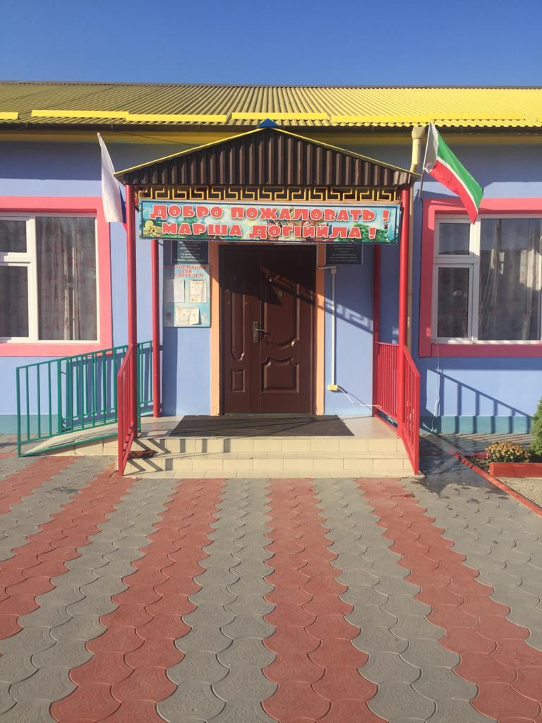
МБДОУ Детский сад №2 «Улыбка» с.п.Знаменское

Slide 2
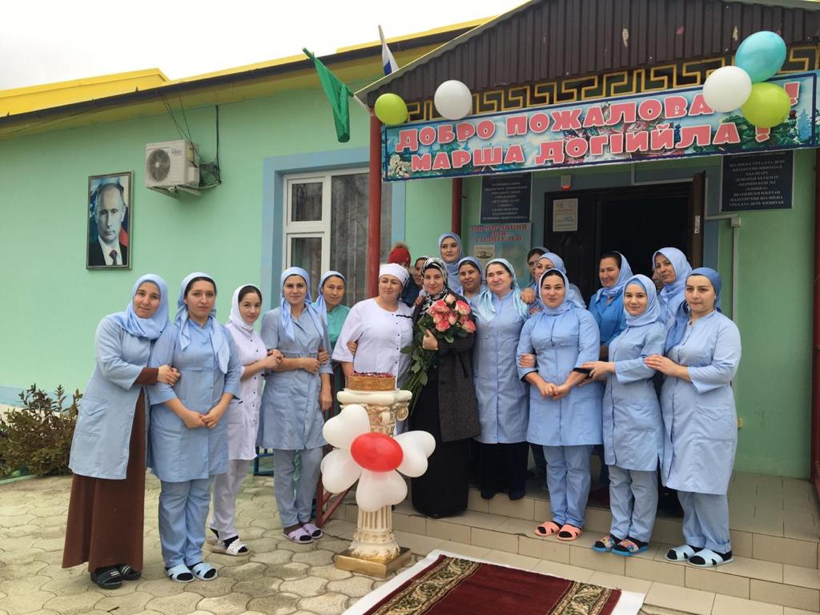
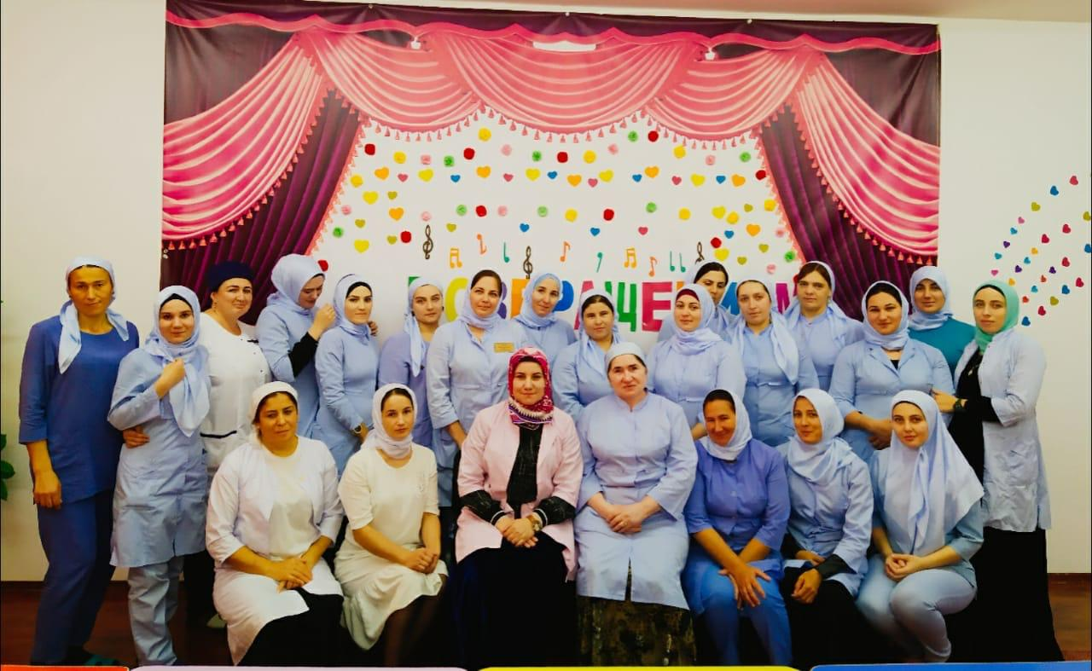
Мой любимый коллектив
Мой любимый коллектив

Slide 3
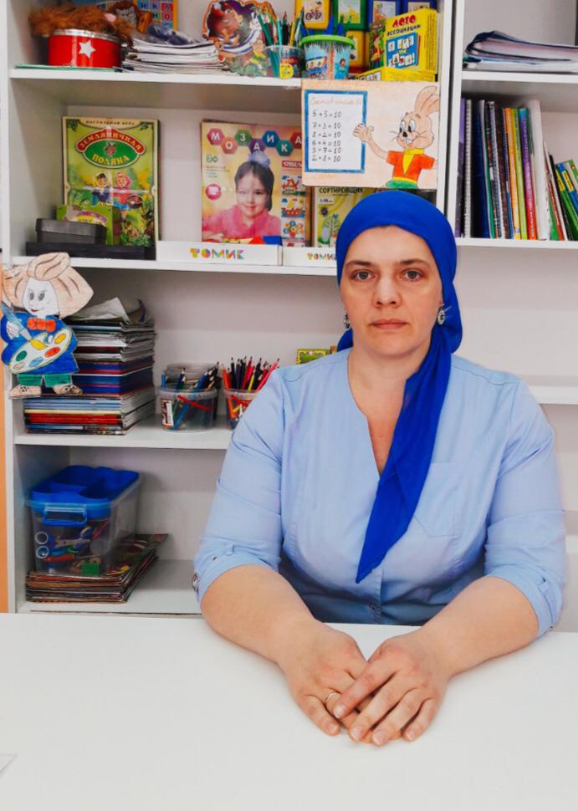
Орудием и посредником воспитания должна быть любовь!
Работа воспитателя - не просто труд.
Это, прежде всего, способность к отречению, умение отдать всего себя, без остатка, видеть в этом свет.
Юсупова Наталия Ивановна
Воспитатель
подготовительной группы

Slide 4
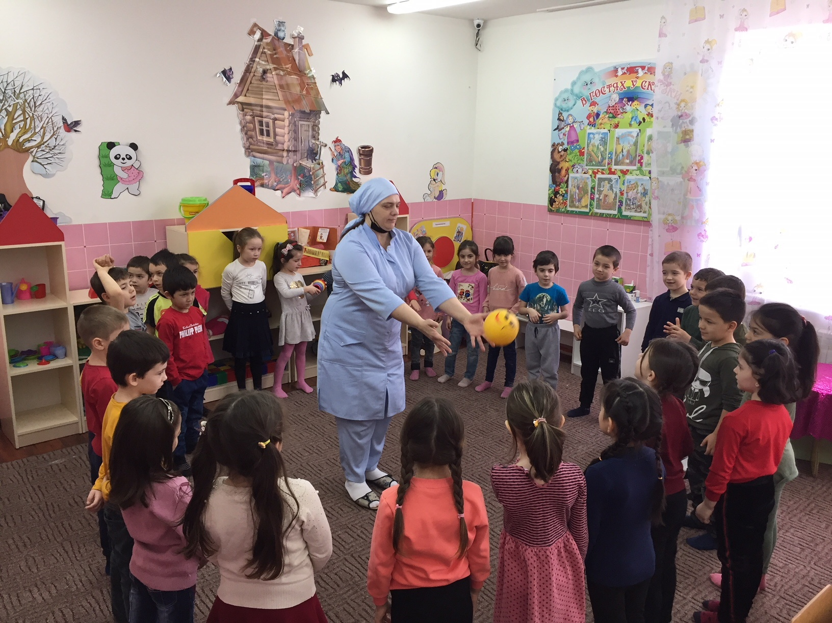
Я - воспитатель! Это ли не счастье?
Возможно, кто-то скажет твердо "нет".
Быть педагогом -это ведь прекрасно,
Конечно, счастье, вот вам мой ответ.
Быть другом, быть наставником, быть рядом.
И к каждому найти всегда подход.
Быть мамой, а возможно, старшим братом.
Я так люблю свой маленький народ.
Потребности ребенка- вот, что важно!
Не заставлять, а только направлять.
Быть не над ним, а с ним шагать бесстрашно,
Уметь услышать и его принять.
Уметь порою признавать ошибки,
И извиниться, если гений прав
Встречать детей с теплом, добром, улыбкой,
Чтоб оставался за порогом страх!
Я- воспитатель, это не работа!
Призвание скорей или судьба!
Делиться счастьем мне с детьми охота.
Пусть счастливы все будут и всегда.

Slide 5
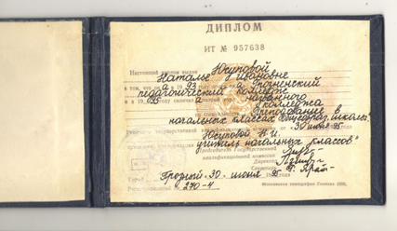
Среднее специальное образование
В 1995 году окончила «Грозненский педагогический колледж»
и получила специальность
«Преподавание в начальных классах общеобразовательной школы»

Slide 6
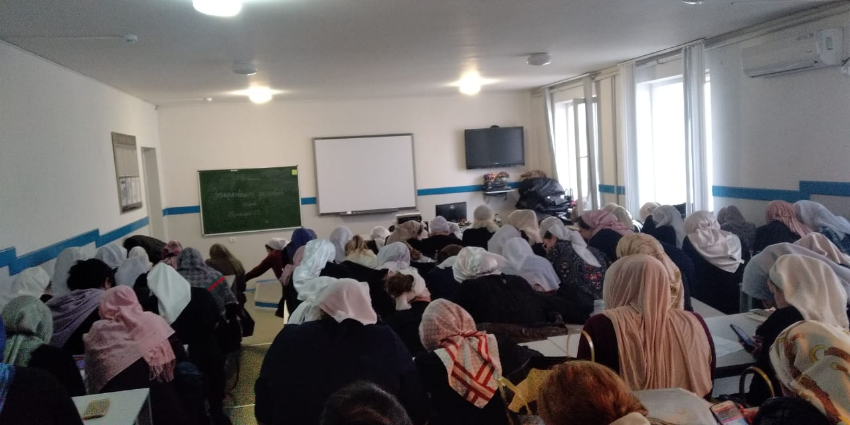
Курсы повышения квалификации

Slide 7
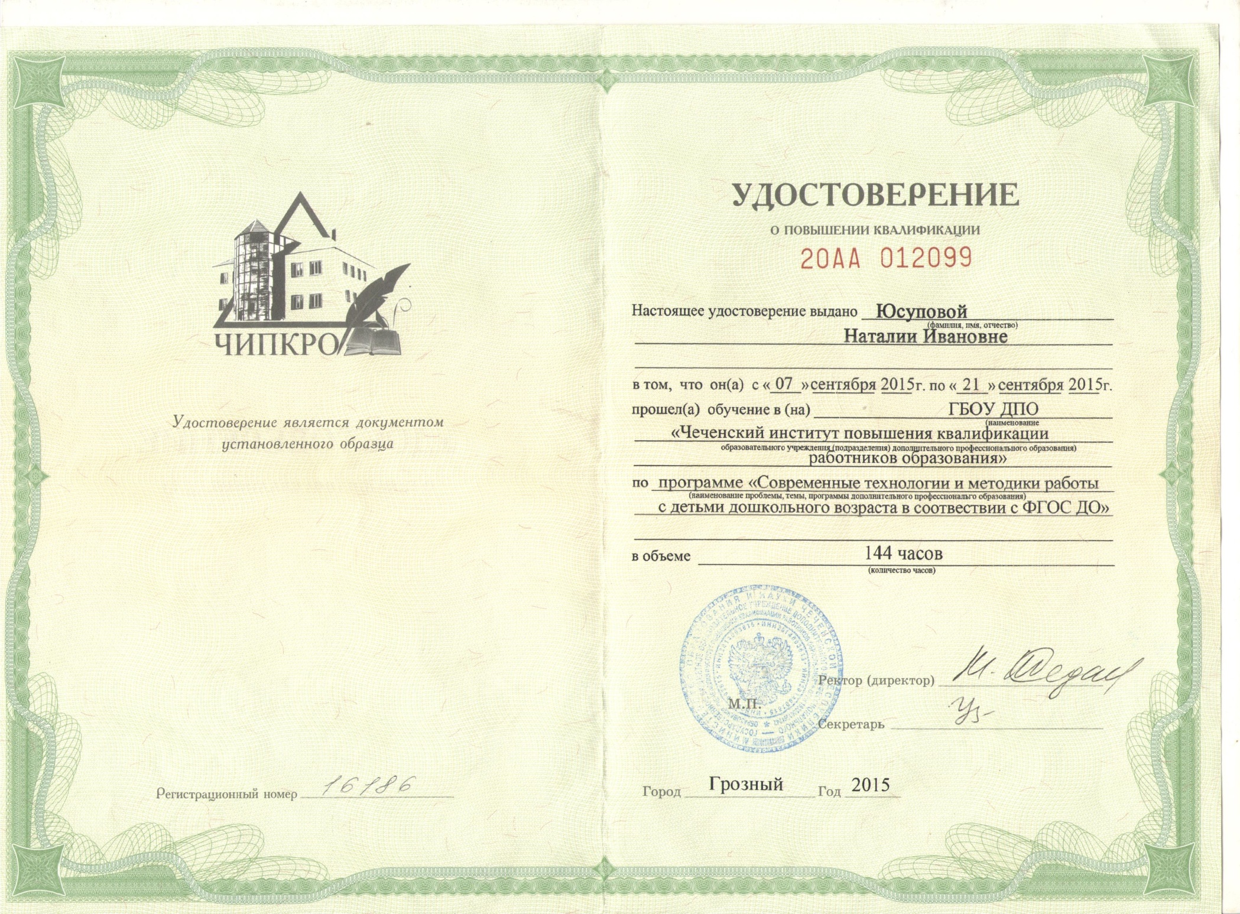

Slide 8
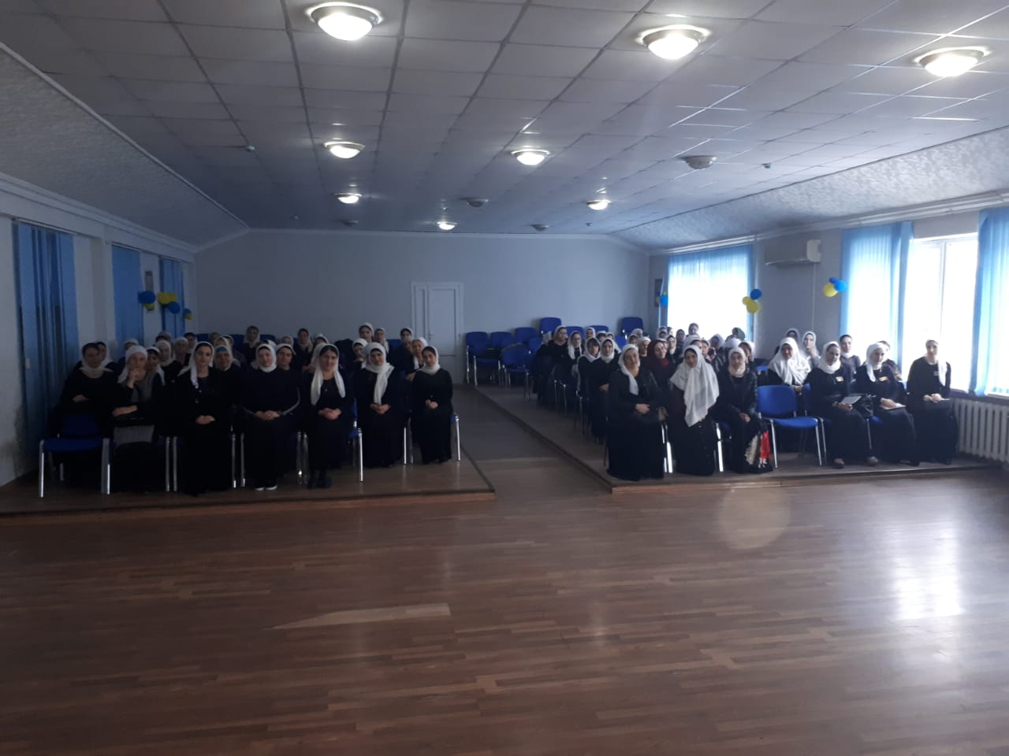

Slide 9
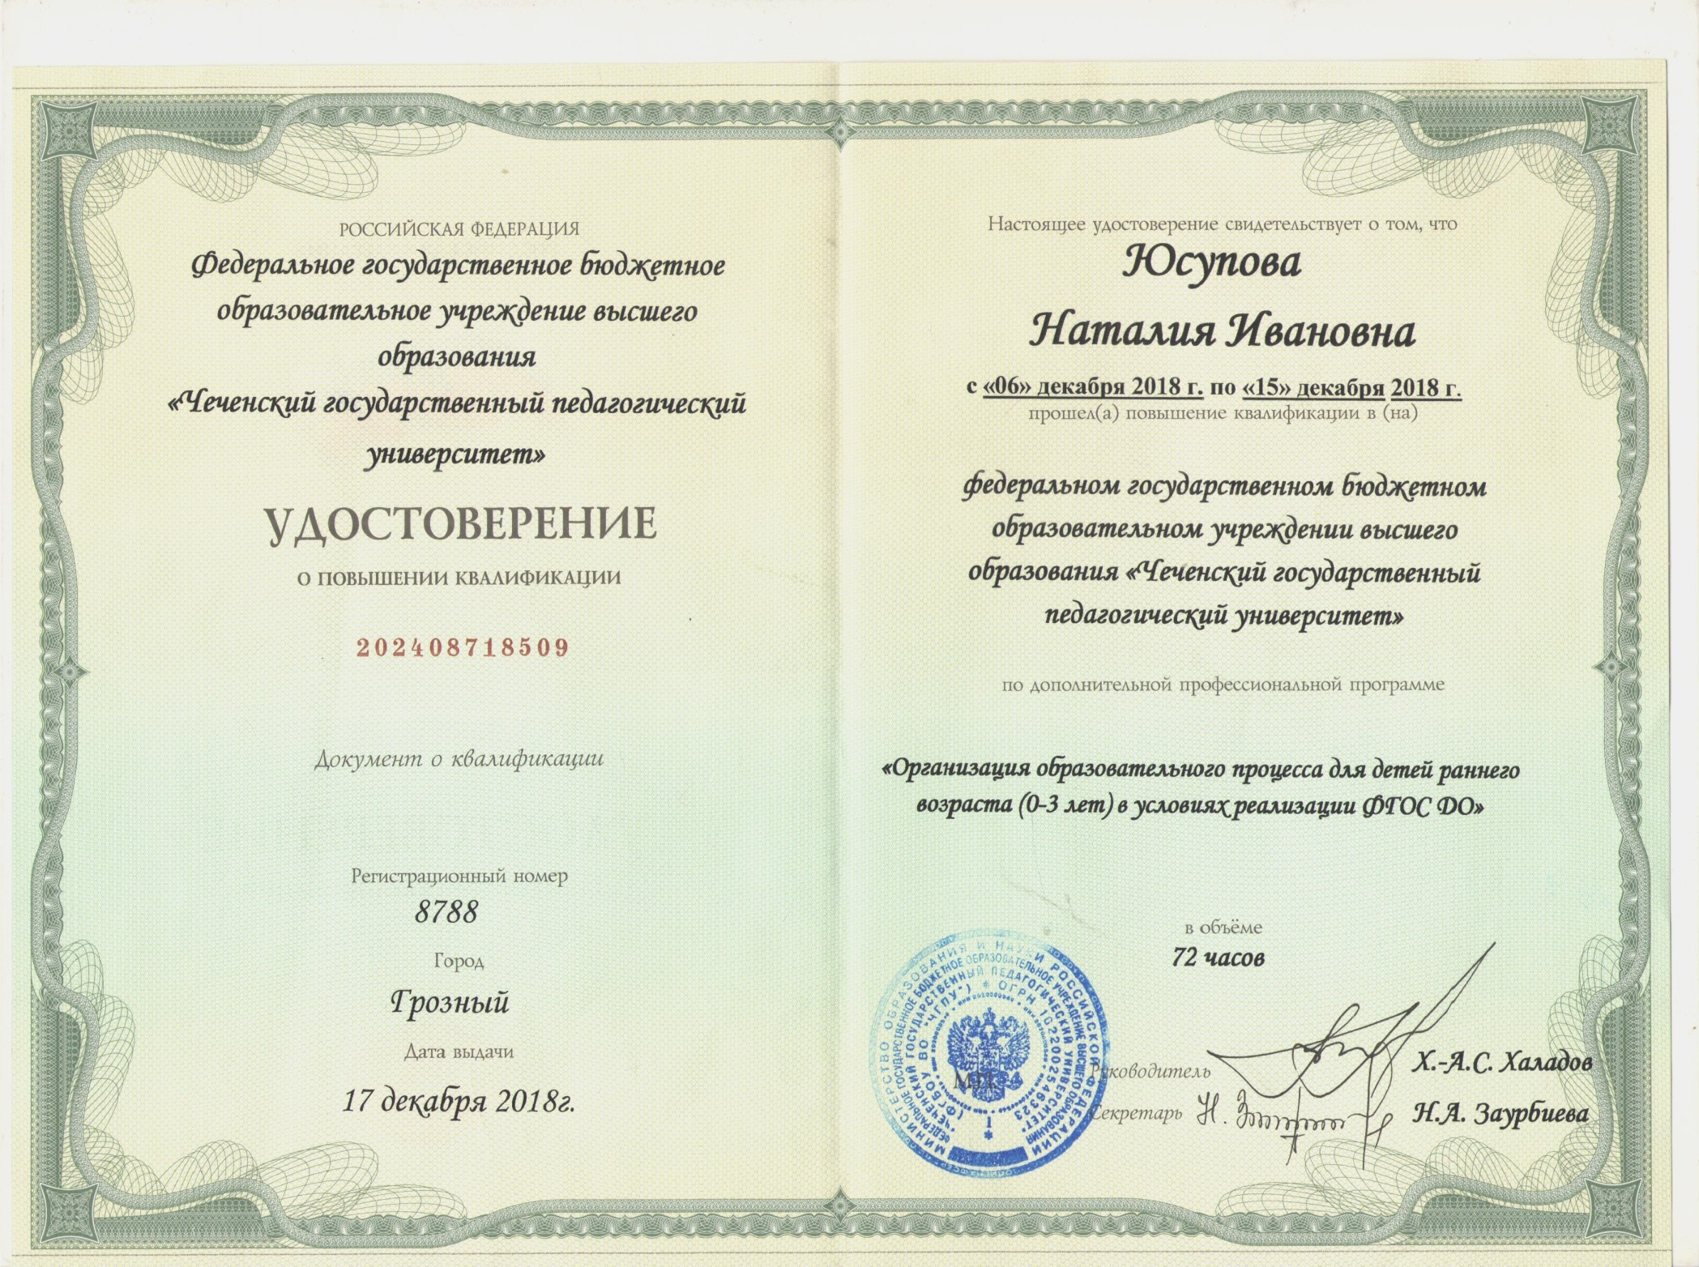

Slide 10
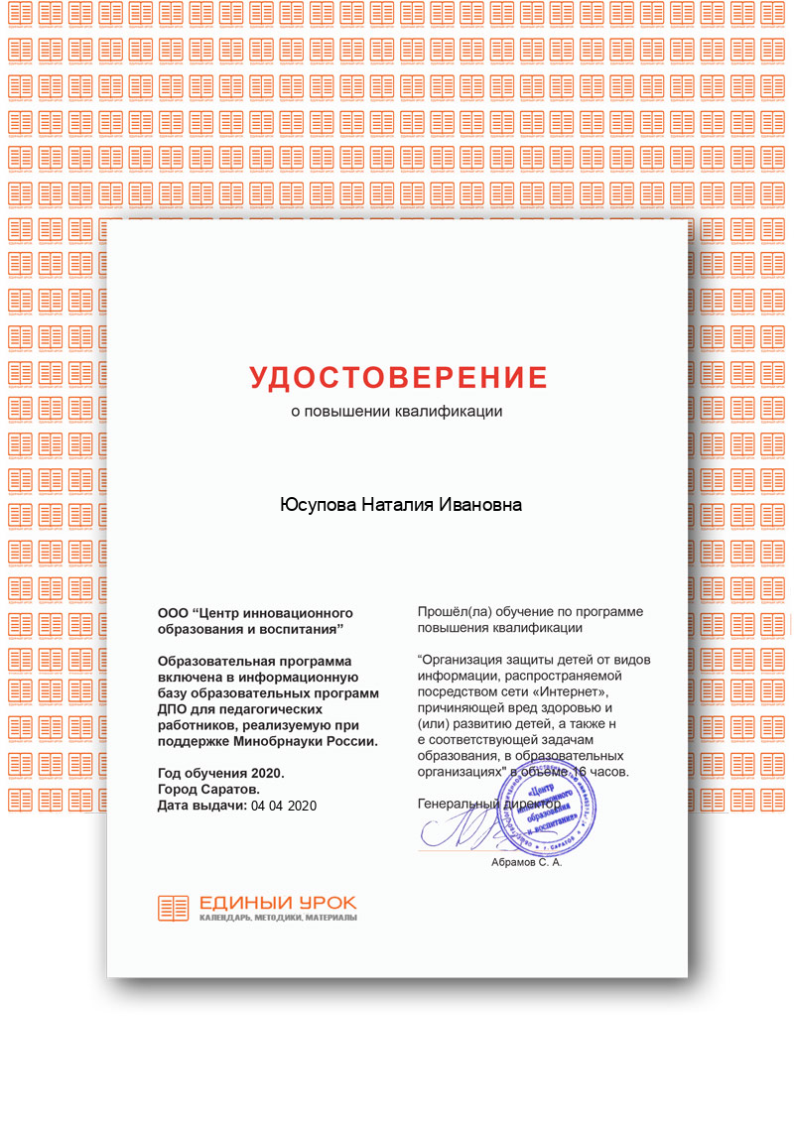

Slide 11
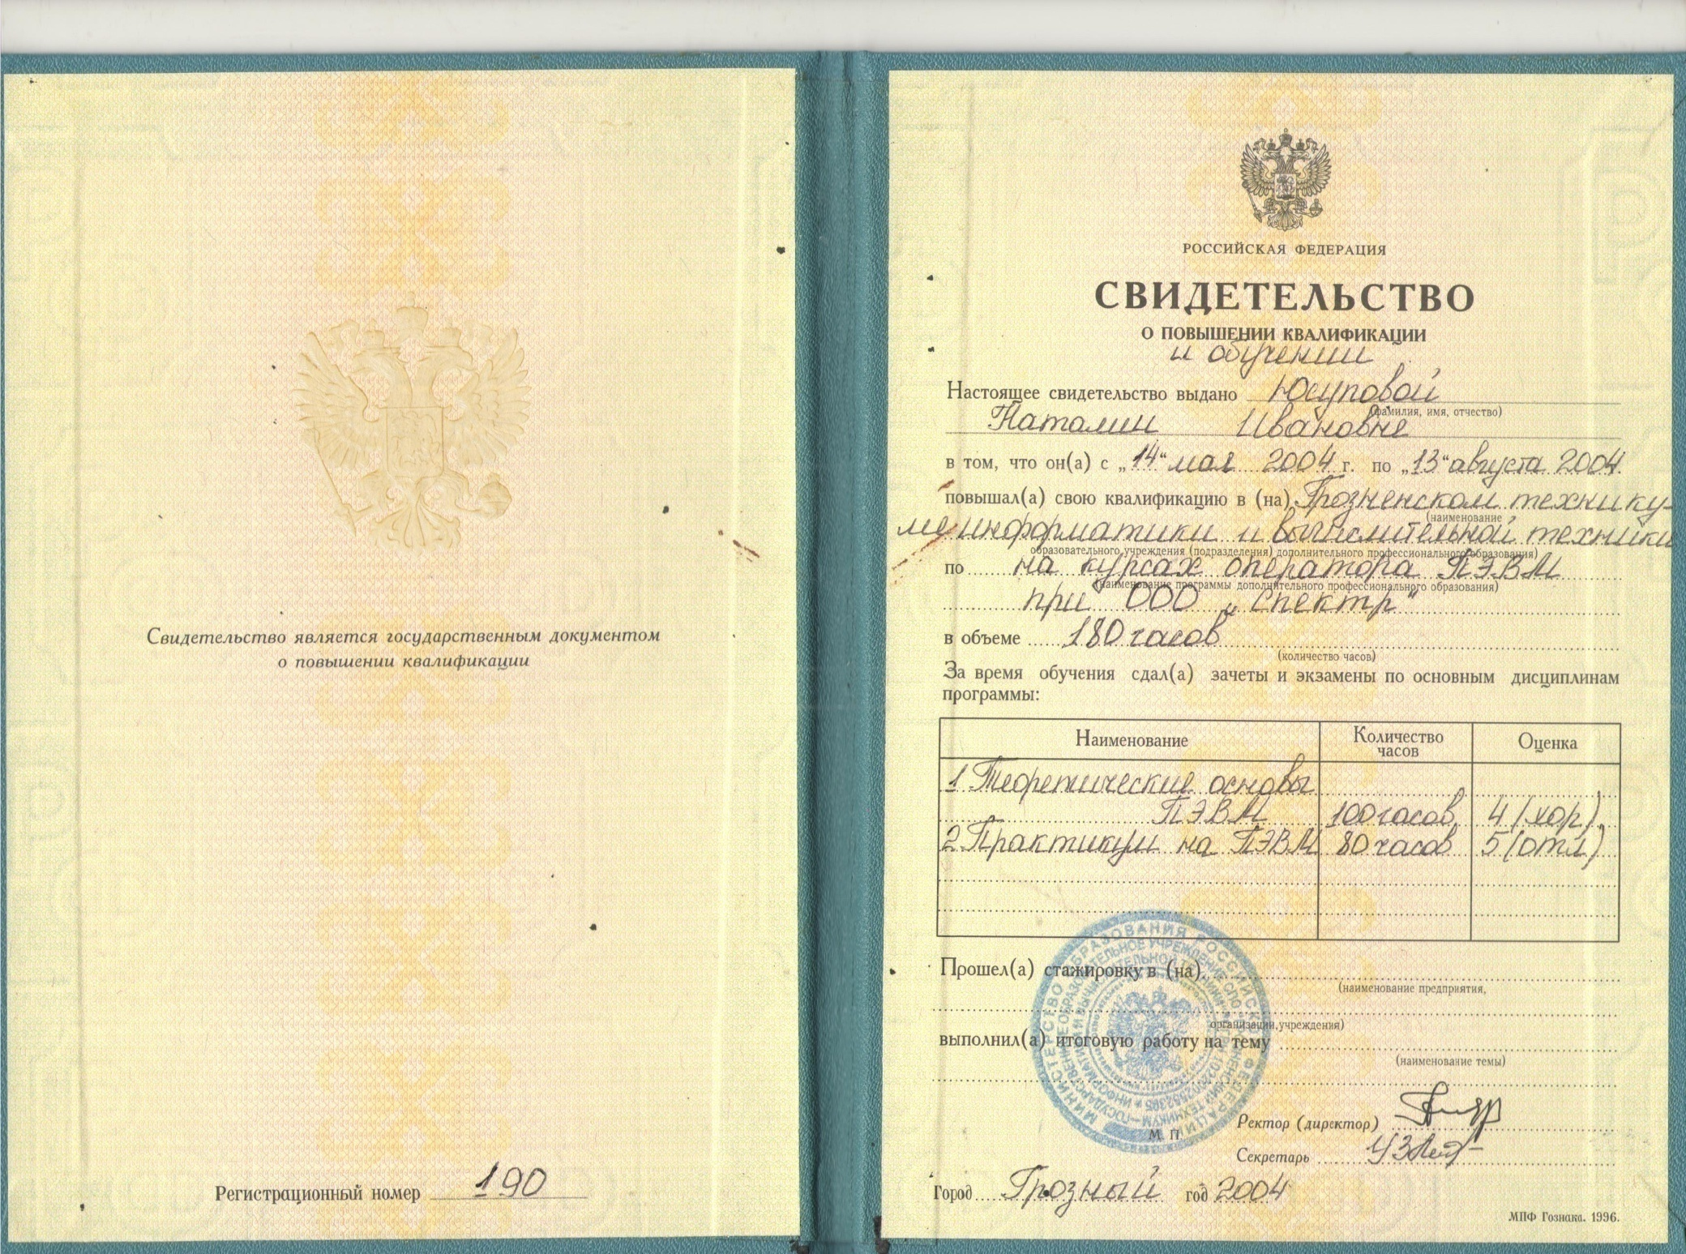

Slide 12
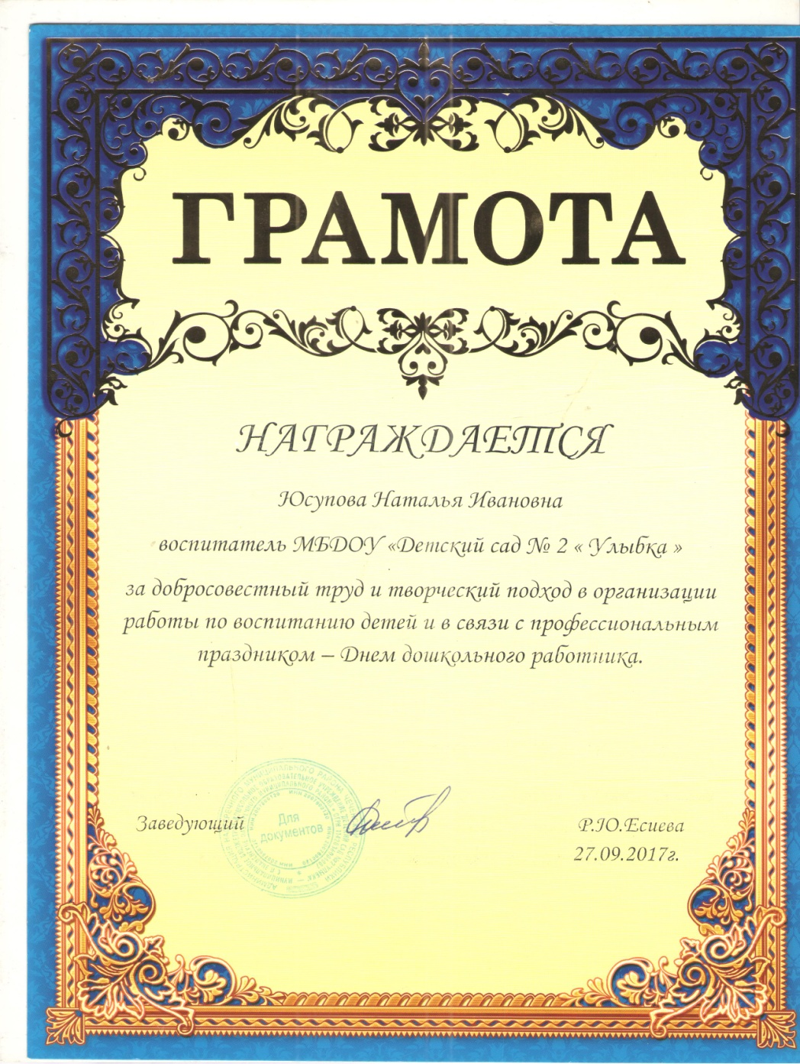
Мои достижения

Slide 13
Мои достижения

Slide 14
Опыт работы на тему:
«Развитие речи детей дошкольного возраста в игровой деятельности»

Slide 15
Цели :
Повышение своего теоретического, практического уровня, профессионального мастерства и компетентности;
Изучить теорию и практику формирования навыков общения детей дошкольного возраста посредством игровой деятельности.
Задачи:
Изучить психолого-педагогическую литературу по формированию навыков общения у дошкольников;
Определить роль игровой деятельности в формировании навыков общения детей дошкольного возраста;
Разработать методические рекомендации по формированию навыков общения у детей дошкольного возраста через организацию игровой деятельности.

Slide 16
Актуальность темы:
Игра всегда считалась универсальным методом обучения, воспитания, отдыха. Она имеет важное значение в жизни ребенка. Игра, как вид непродуктивной деятельности человека, доставляет эмоциональное переживание удовольствия, наслаждения от процесса свободного проявления духовных и физических сил личности.
Игра- это школа социальных отношений, в которой человек усваивает нормы социального и культурного поведения.
Интерес человека в игровой деятельности постоянен. В процессе игры ребенок совершенствуется, приобретая в игре все необходимые для жизни навыки.
Ребенку, который не доиграл в детстве, будет труднее налаживать контакты с другими людьми, чем детям, имеющим богатый жизненный опыт совместной игры со сверстниками. В процессе игровой деятельности ярко проявляются индивидуальные особенности детей. В игре происходит то самое главное, что дает нам игра- это самосовершенствование, стремление стать лучше. В связи с этим я выбрала тему «Развитие речи детей дошкольного возраста в игровой деятельности», она остается актуальной во все времена.
Исторически сложившись как средство приобщения ребенка к культуре общества, игра сама стала элементом культуры, передающимся детям. Игра приобретает свою вещественную сторону в специальных предметах для игры: игрушках, текстах, в которых записываются правила и сюжеты.

Slide 17
Мои основные принципы работы с детьми в детском саду:
«Развитие творческих способностей ребёнка через личностно-ориентированное взаимодействие», ведь все дети талантливы и мой педагогический принцип – помочь каждому ребёнку раскрыться, поверить в себя, дать возможность самореализовываться.
«Взаимосотрудничество педагога и семьи»: познавая новое, ребёнок открывает самого себя, мы – взрослые: воспитатель и родители – должны помочь ему в этом.
Третий принцип – это «обучение в игре»: в игровой форме любая обучающая задача с лёгкостью усваивается детьми.
Четвёртый принцип – «личный пример»: дети учатся активности, порядочности, ответственности, жизнерадостности на моём личном примере.
Шестой принцип – «систематичность и последовательность»: эффективность усвоения нового произойдёт только тогда, когда знания будут преподноситься систематически, от простого к сложному.

Slide 18
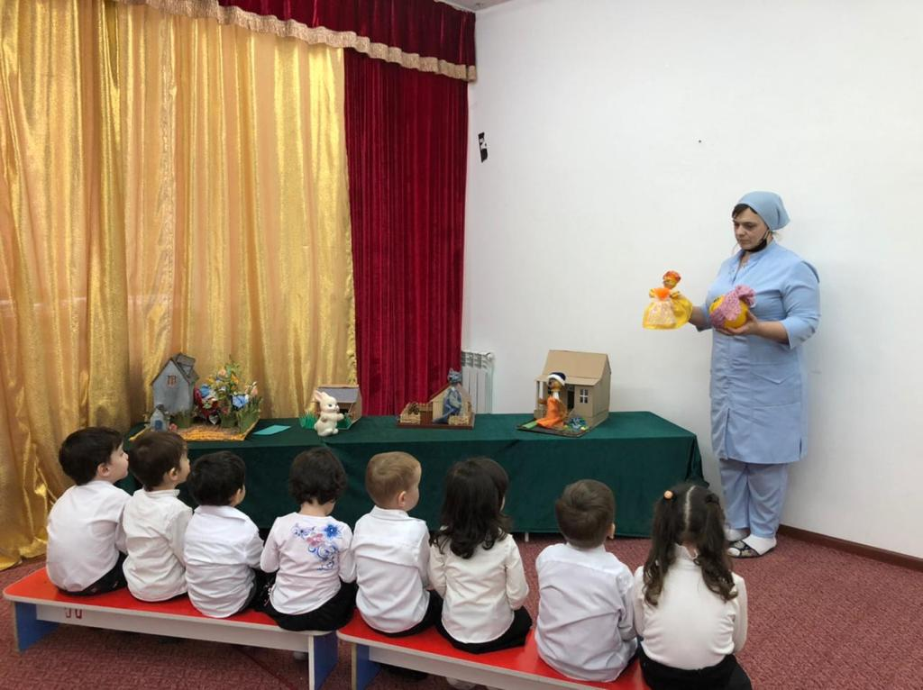
«Путешествие по сказкам»

Slide 19
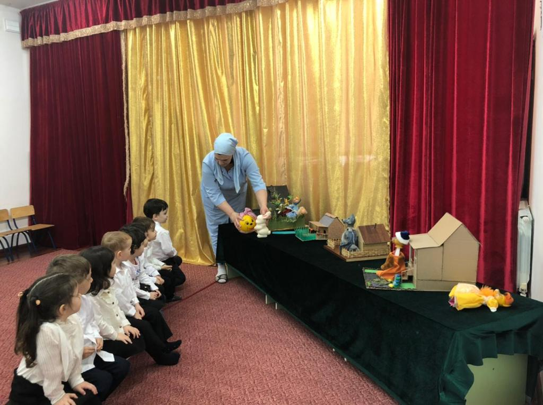

Slide 20
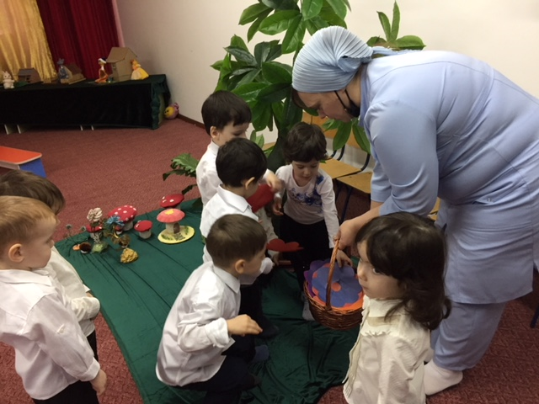

Slide 21
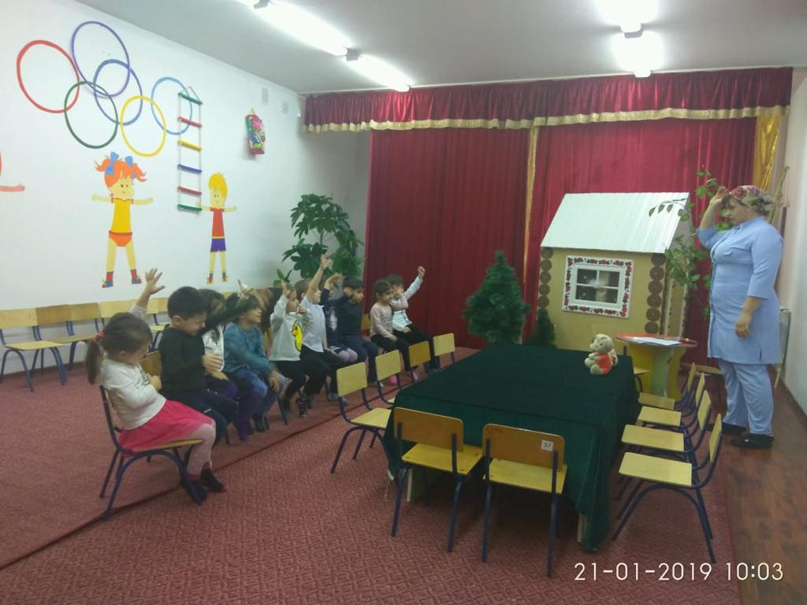
Путешествие по сказке
«Три медведя»

Slide 22
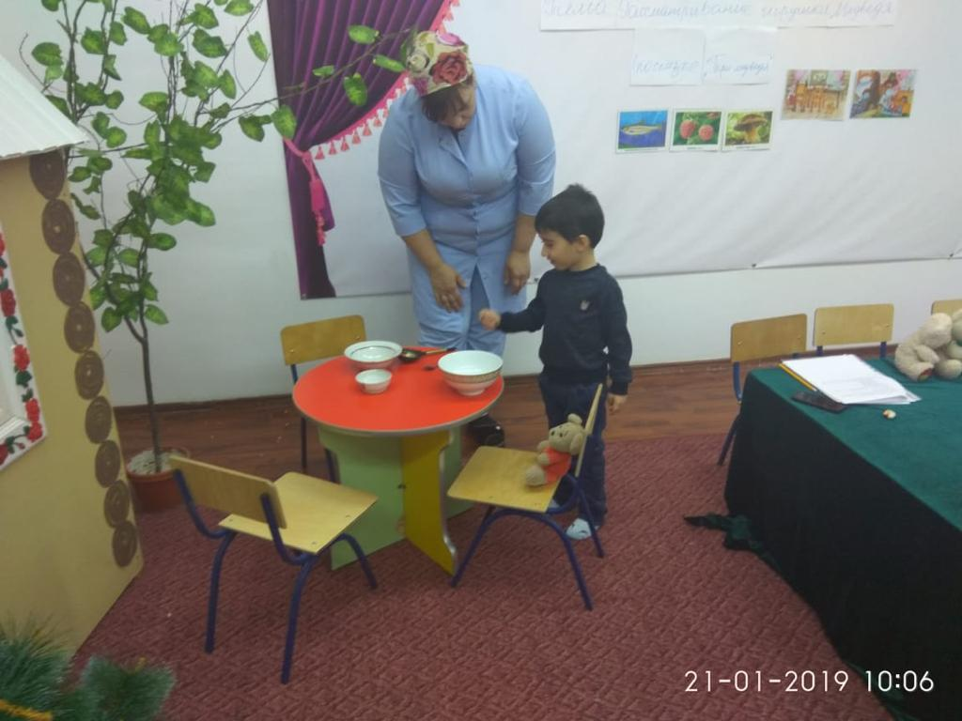

Slide 23
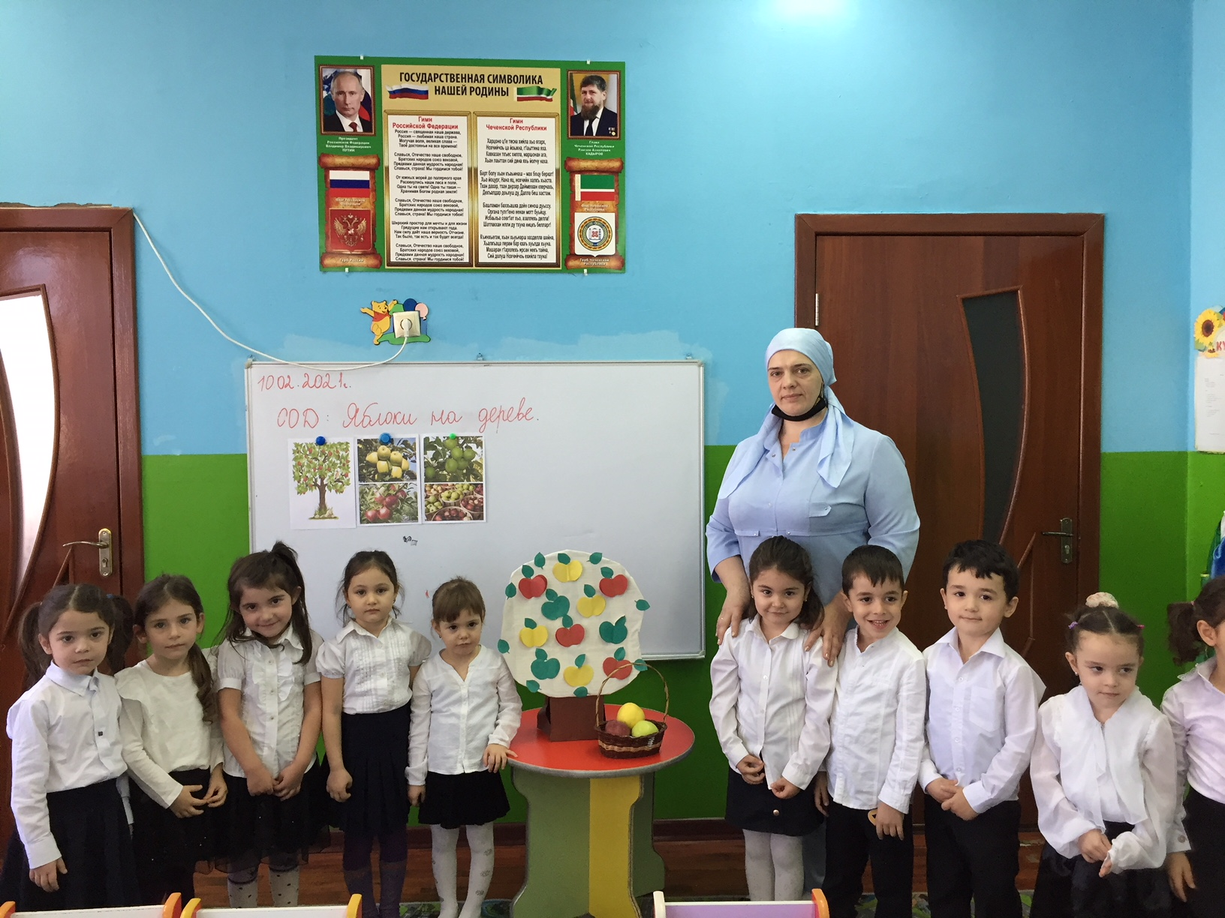

Slide 24
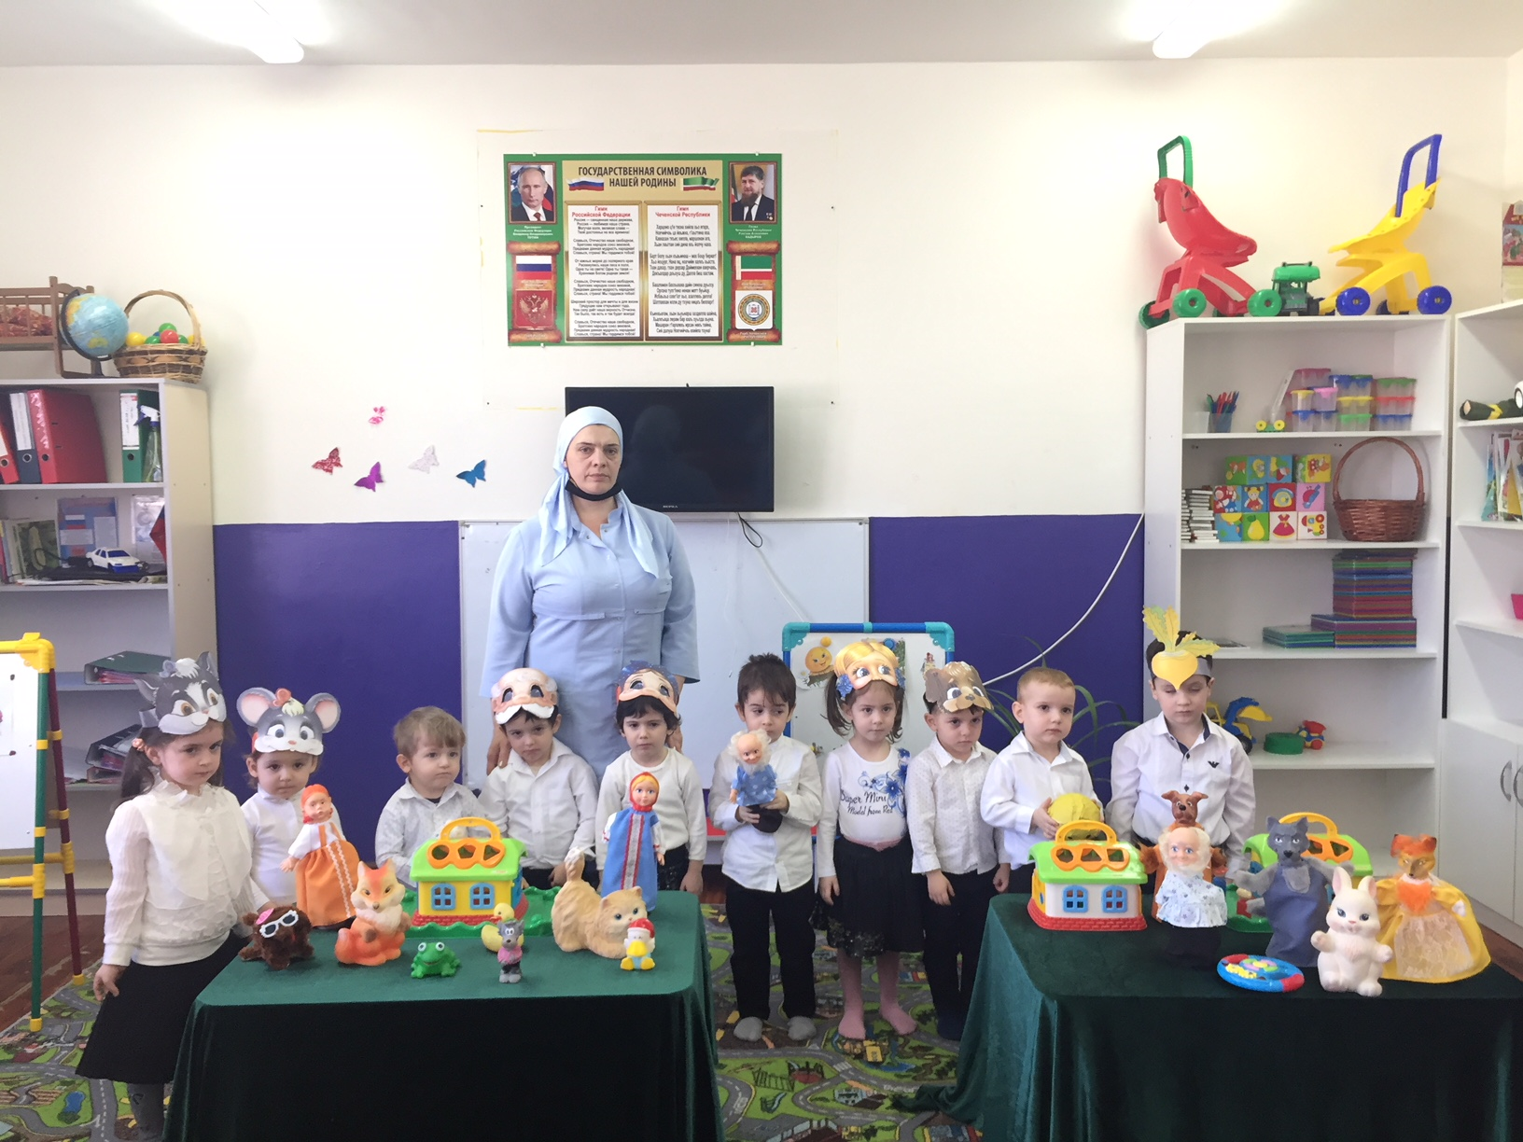
«Сказка в гости к нам пришла»

Slide 25
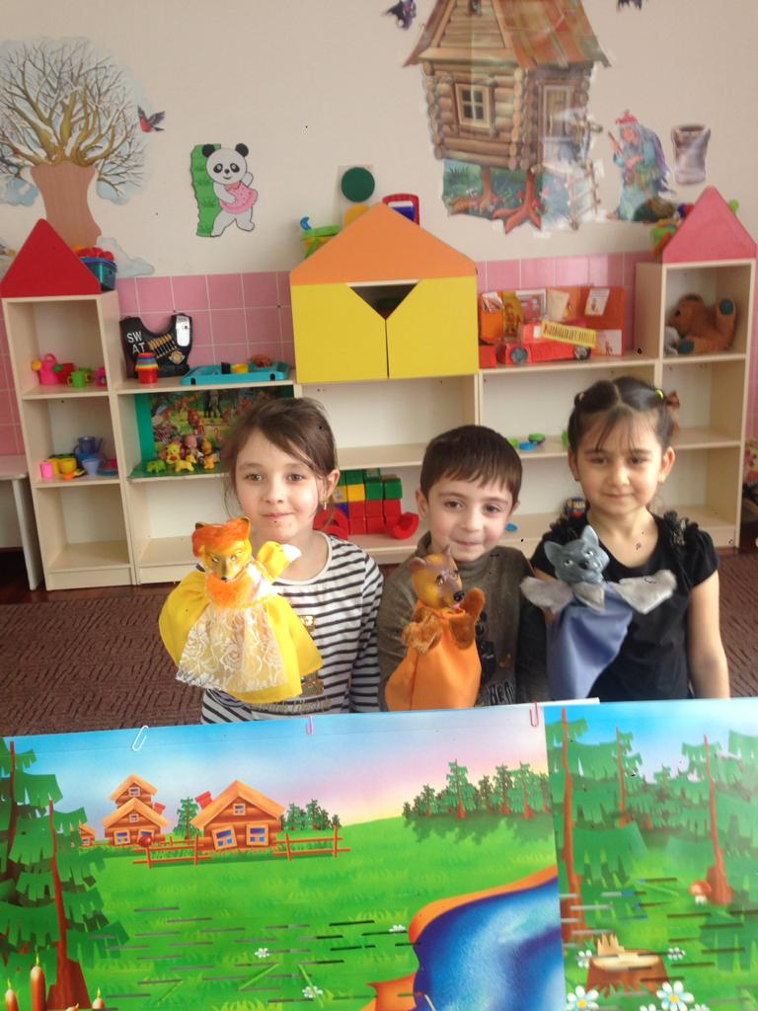
Сюжетно-ролевая игра «Мы едем в кукольный театр»

Slide 26
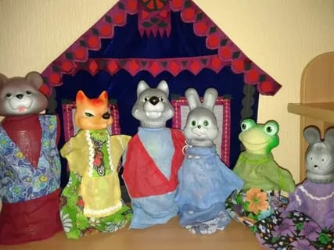
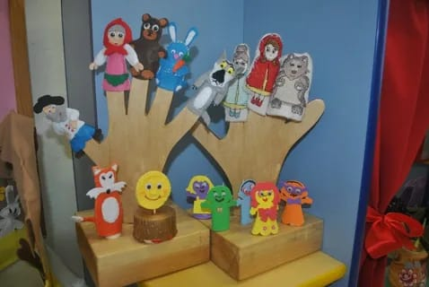
Цели:
Приобщать детей к театральному искусству;
Формировать умение распределять роли в процессе игры.
Задачи:
Познавательное развитие;
Речевое развитие;
Социально-коммуникативное развитие;
Художественно-эстетическое развитие;
Физическое развитие.

Slide 27
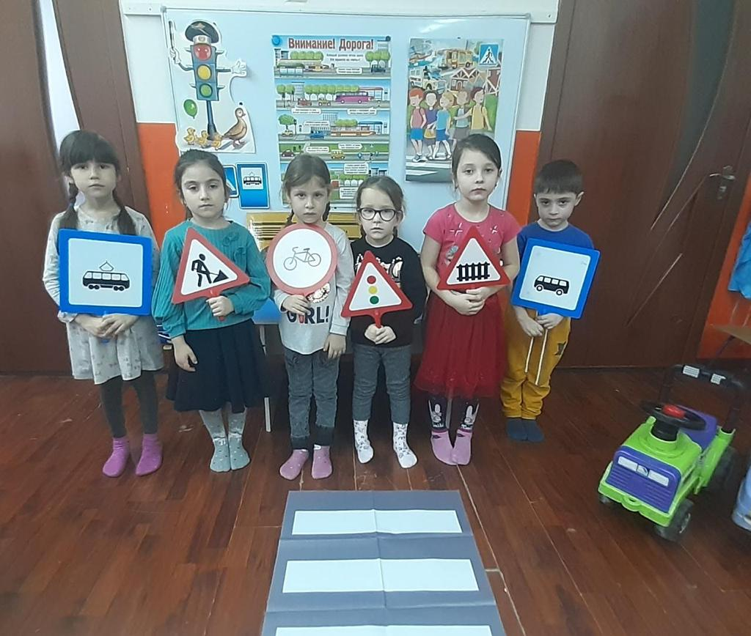
«Правила дорожного движения в системе обучения дошкольников»

Slide 28
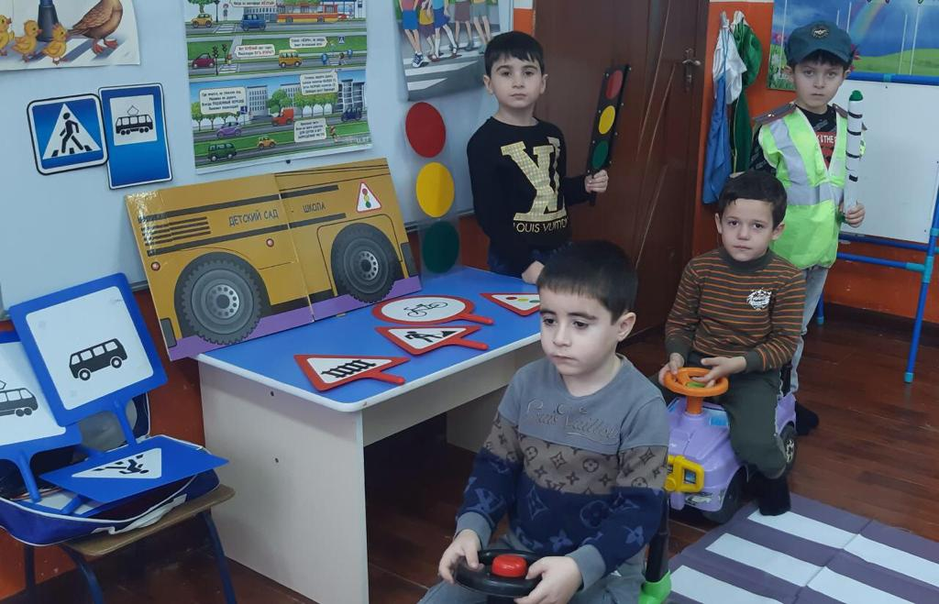

Slide 29
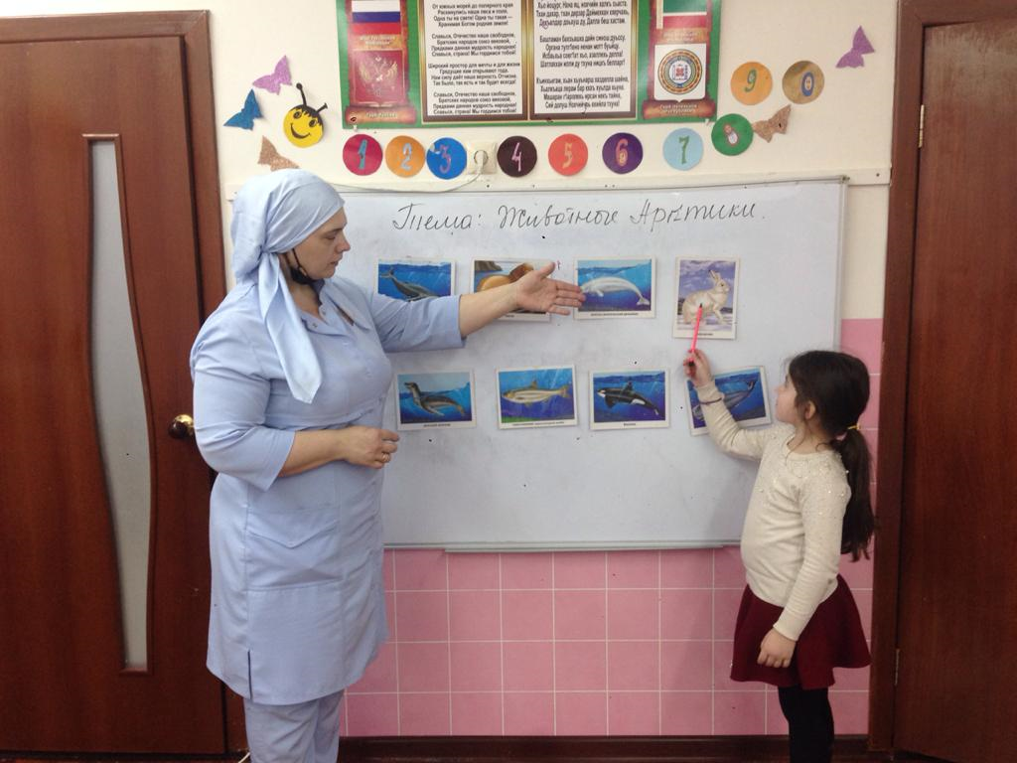

Slide 30
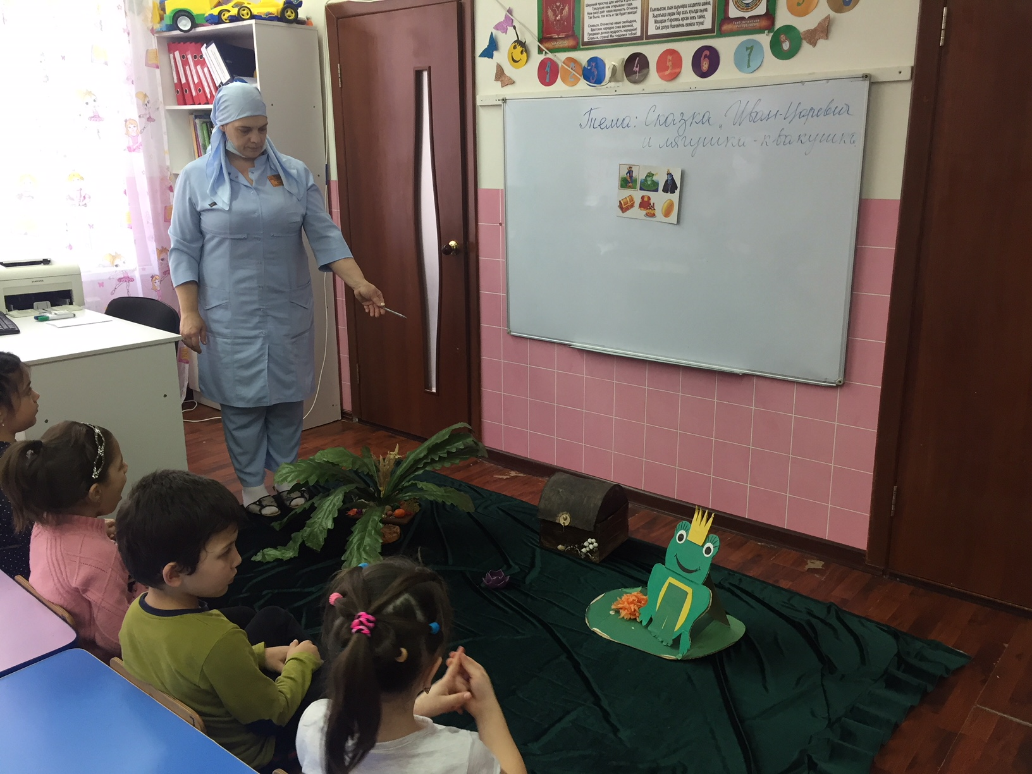
Сказка «Царевна-лягушка»

Slide 31
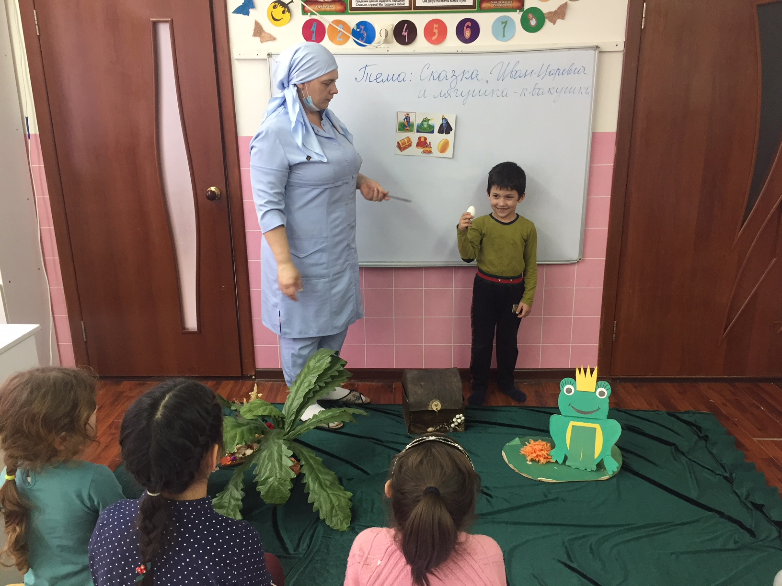

Slide 32
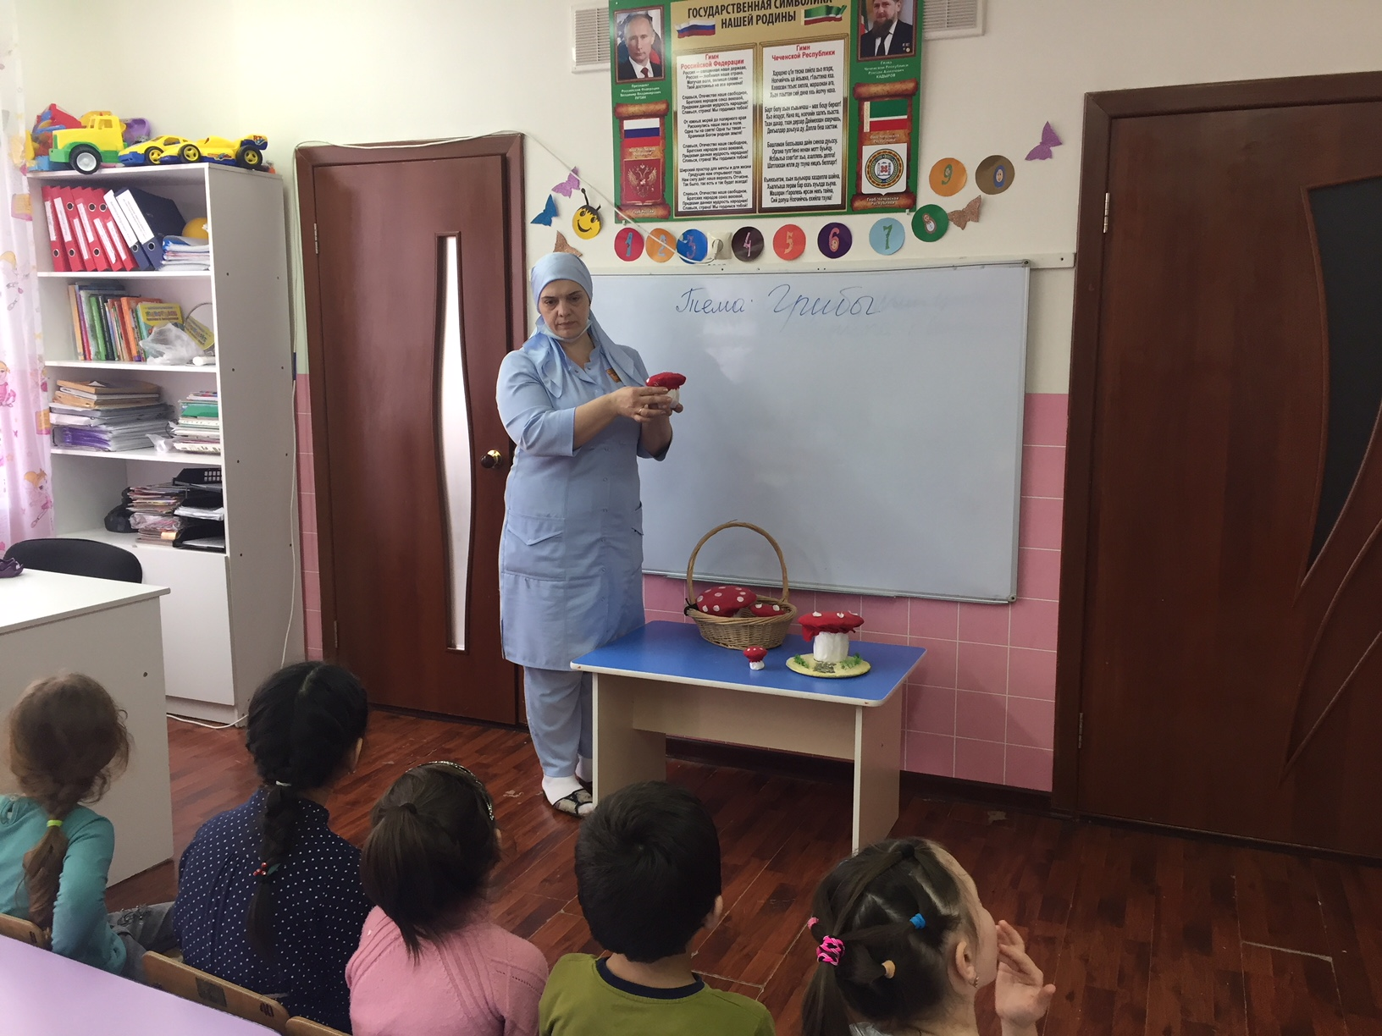
Тема: Корзина с грибами»

Slide 33
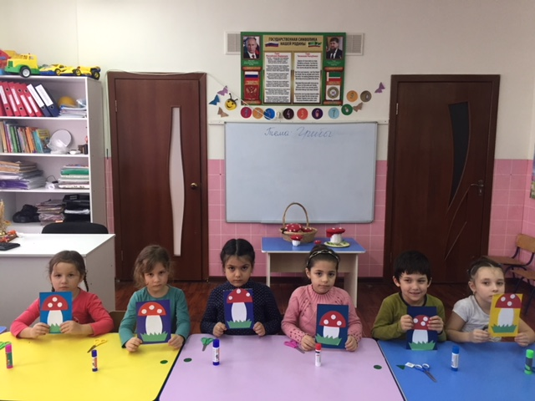

Slide 34
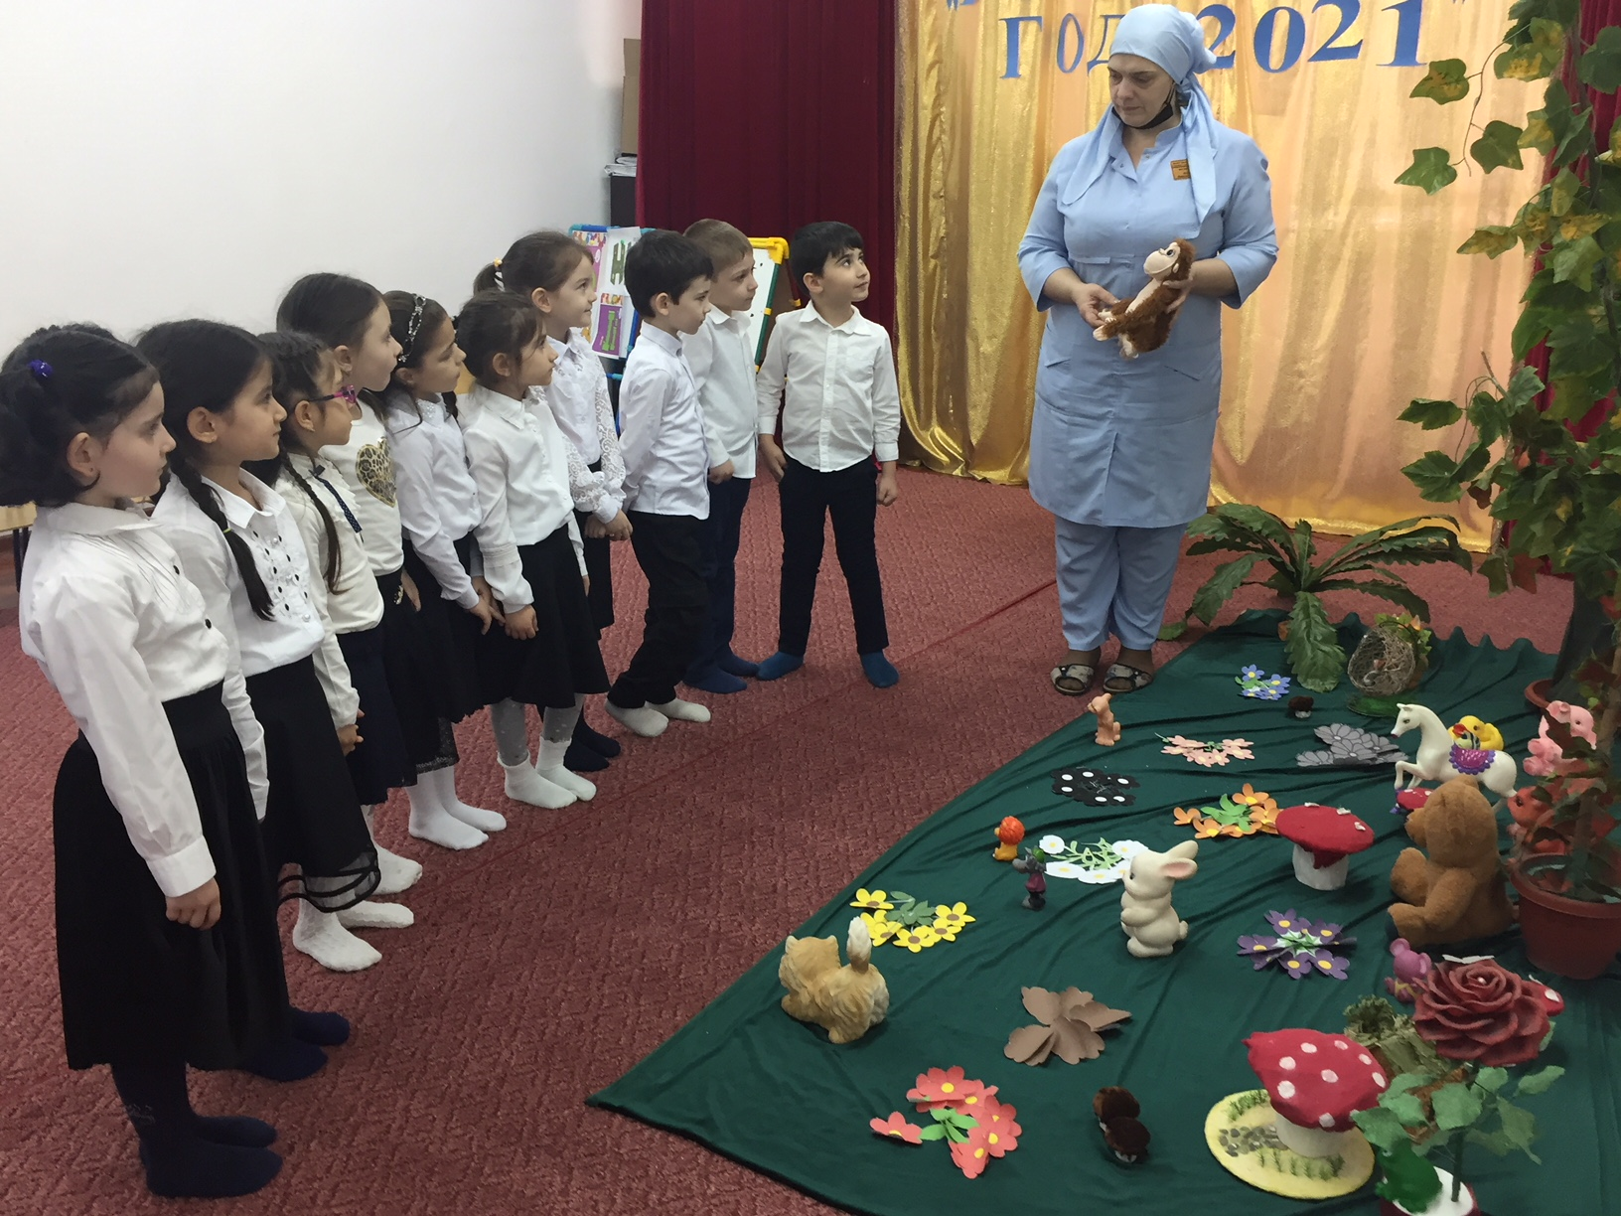

Slide 35
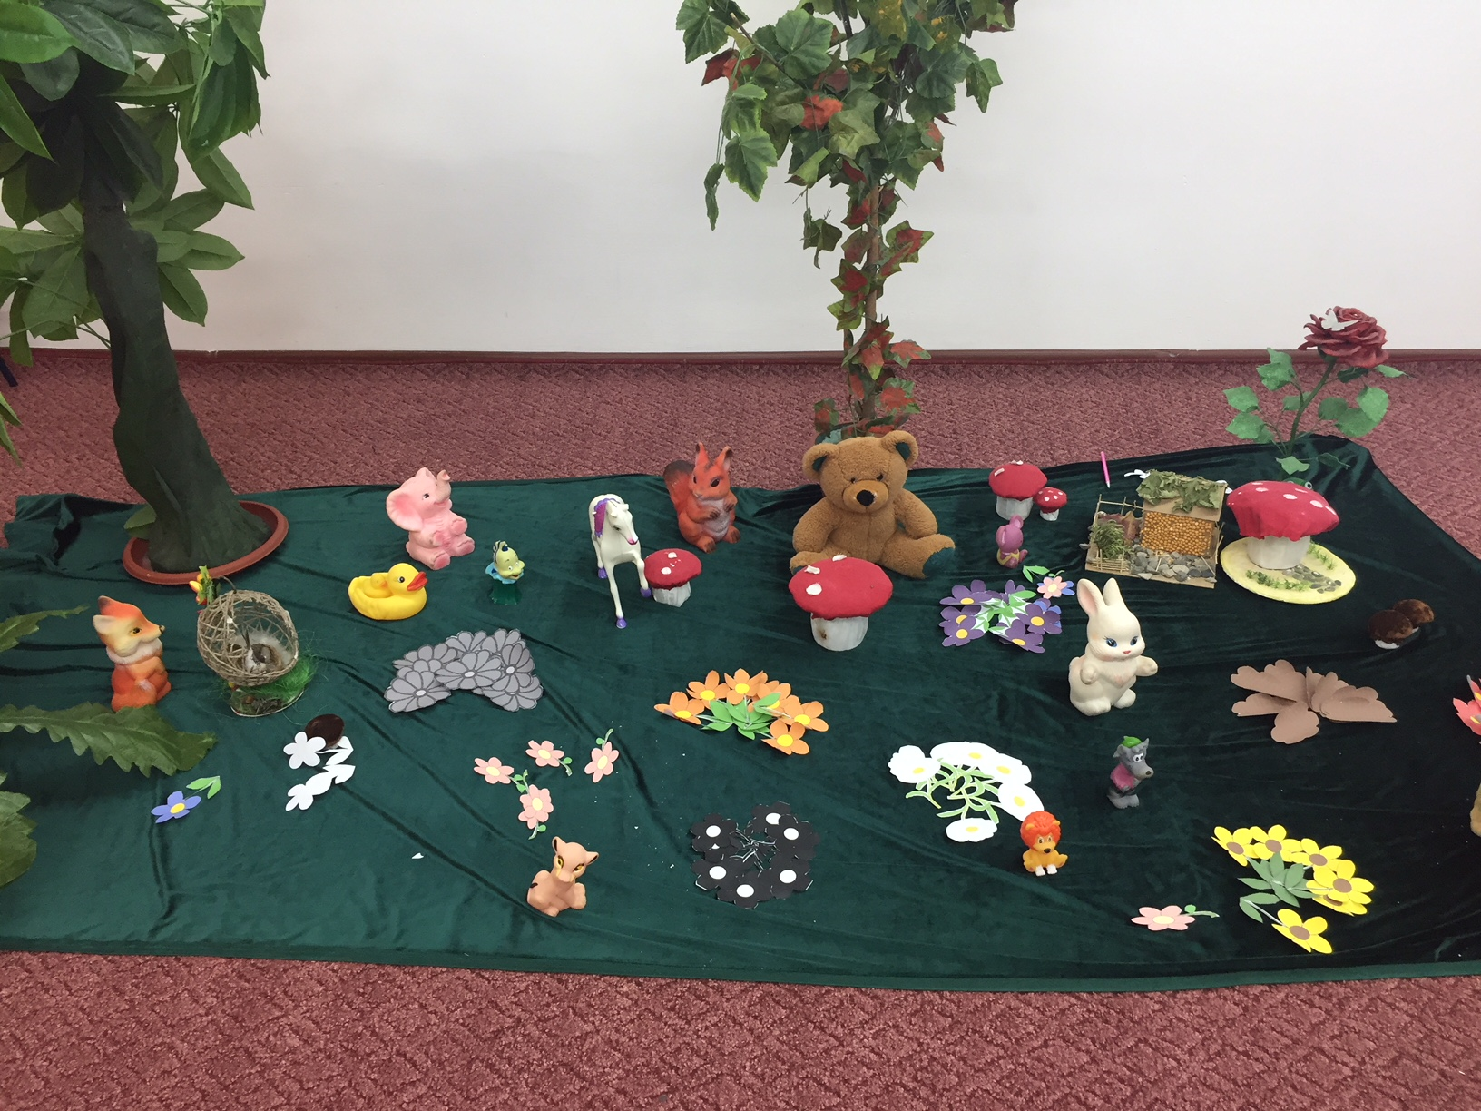

Slide 36
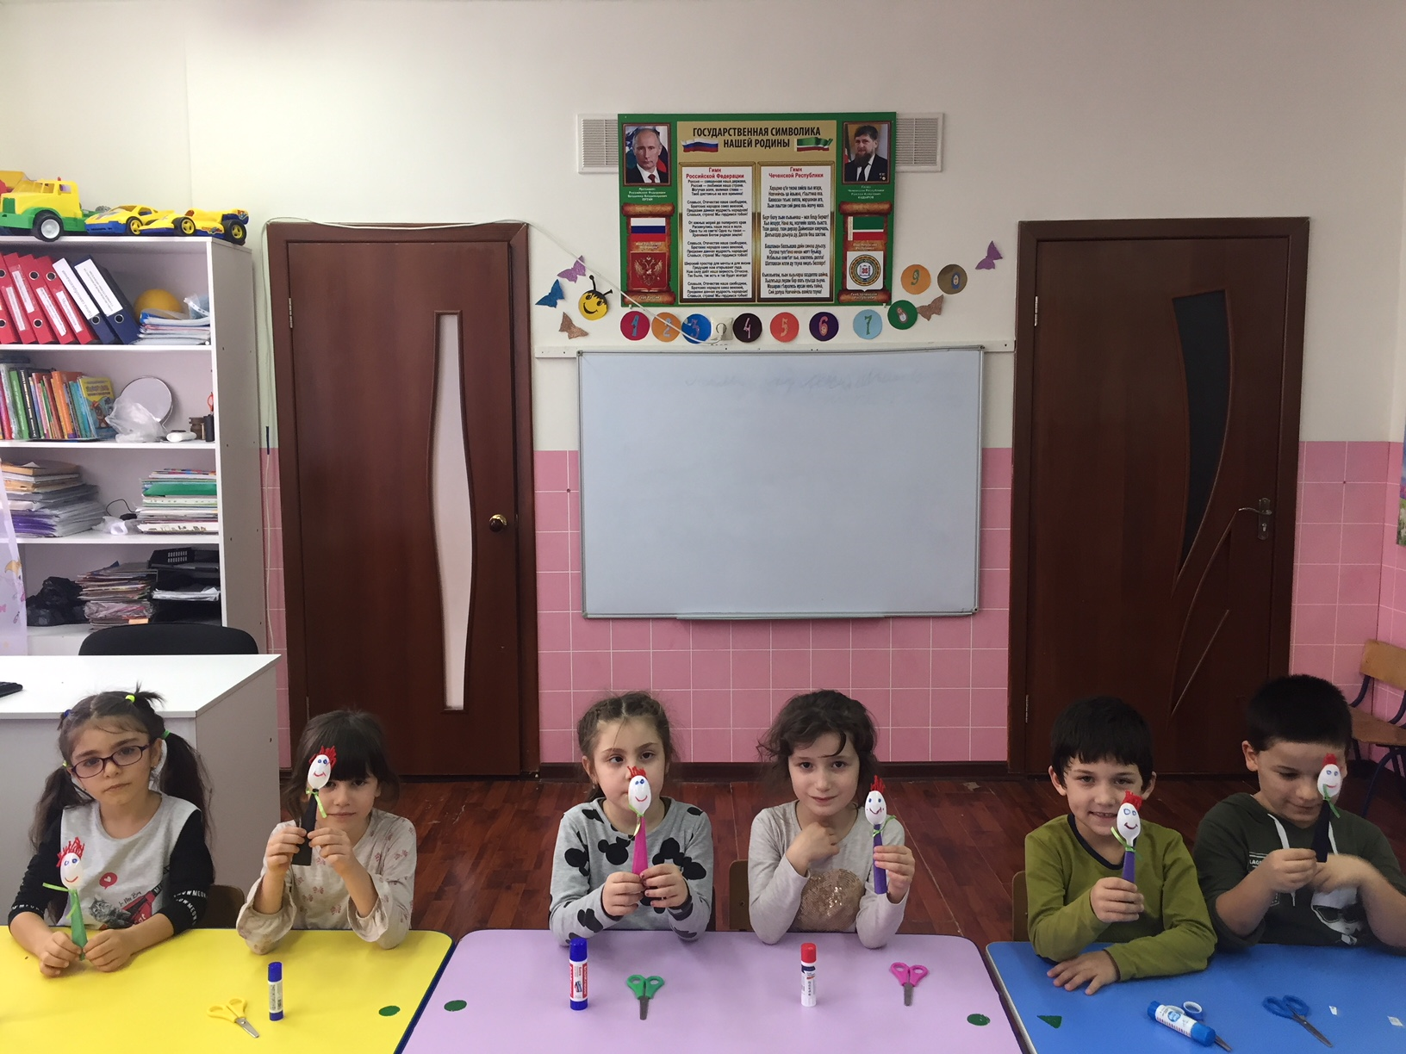
Куклы из подручного материала

Slide 37
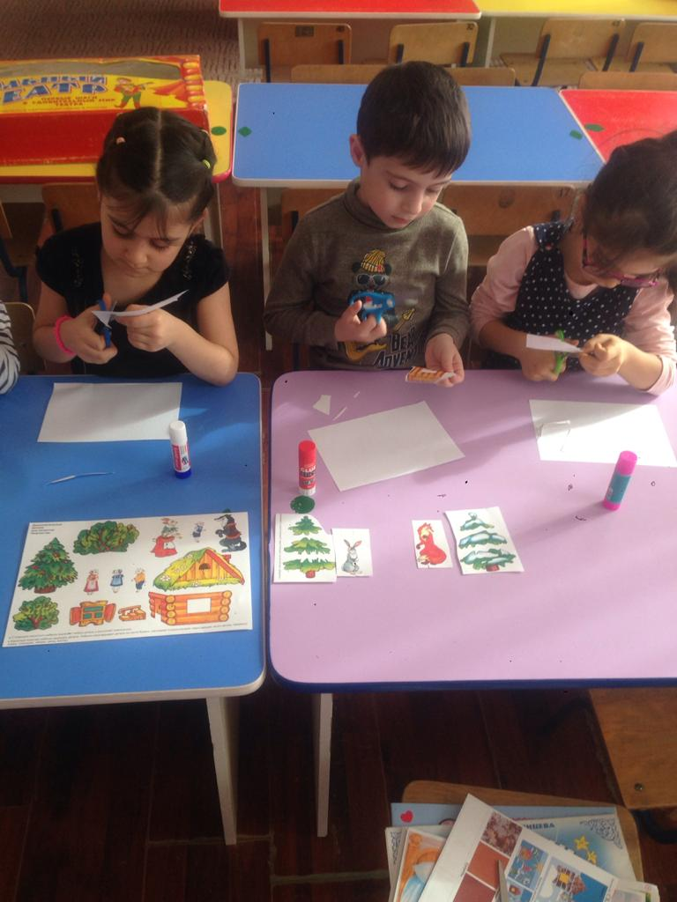
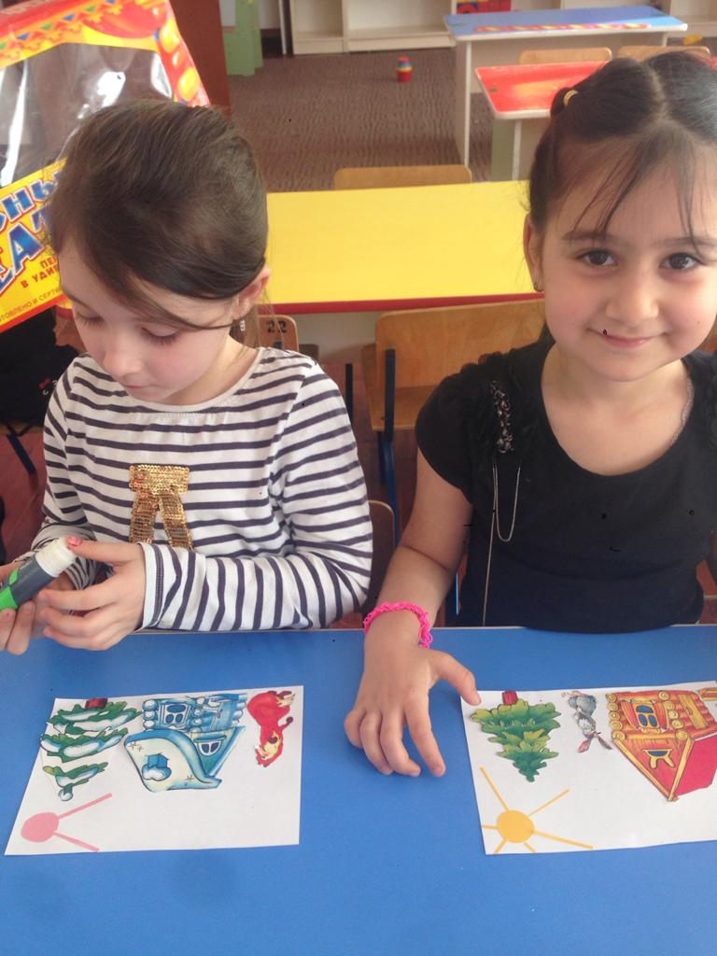
Дидактическая игра «Заюшкина избушка».
(Правильное расположение картинок)

Slide 38
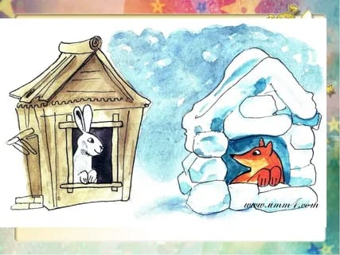
Цели:
Продолжать работу по формированию интереса детей к русским народным сказкам;
Учить красиво располагать изображения на листе.
Задачи:
Образовательные;
Развивающие;
Воспитательные.

Slide 39
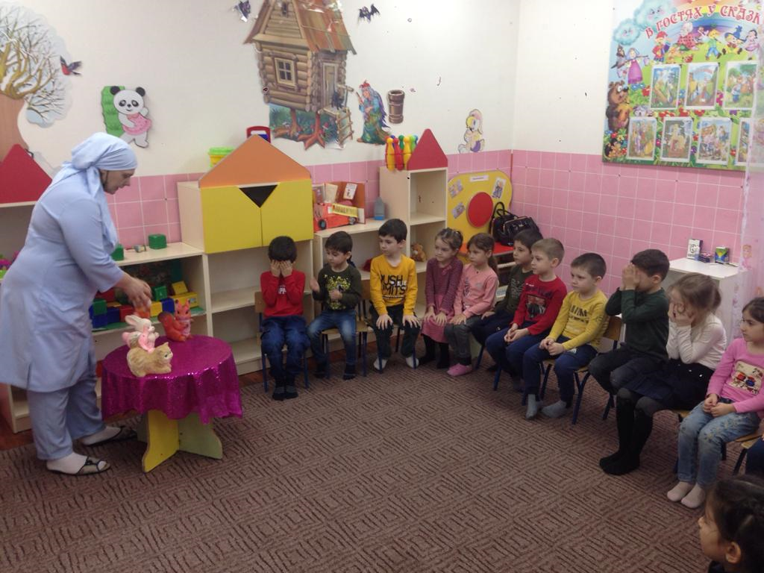

Slide 40
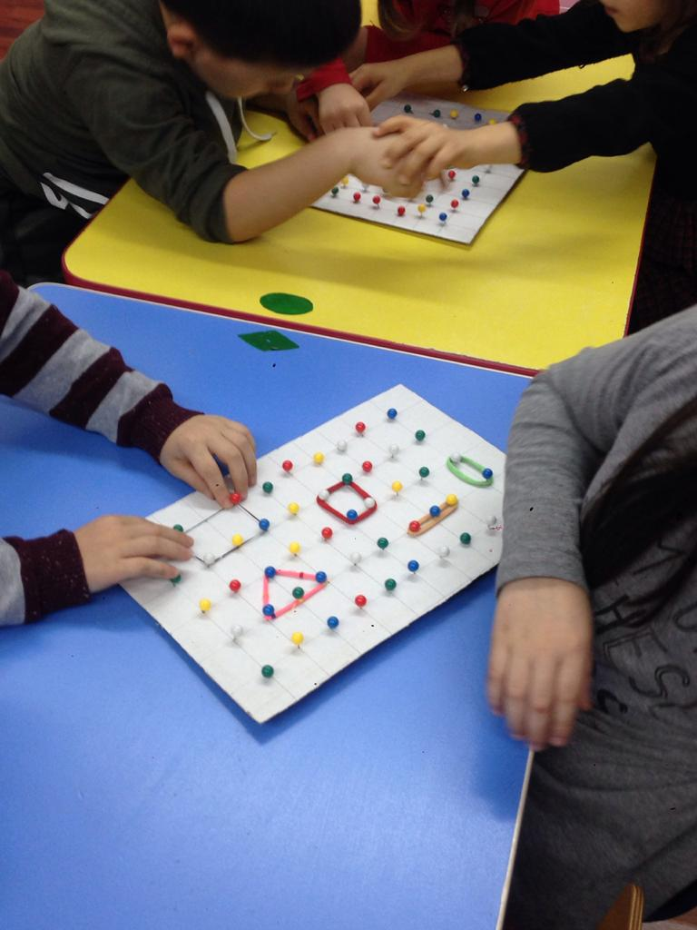
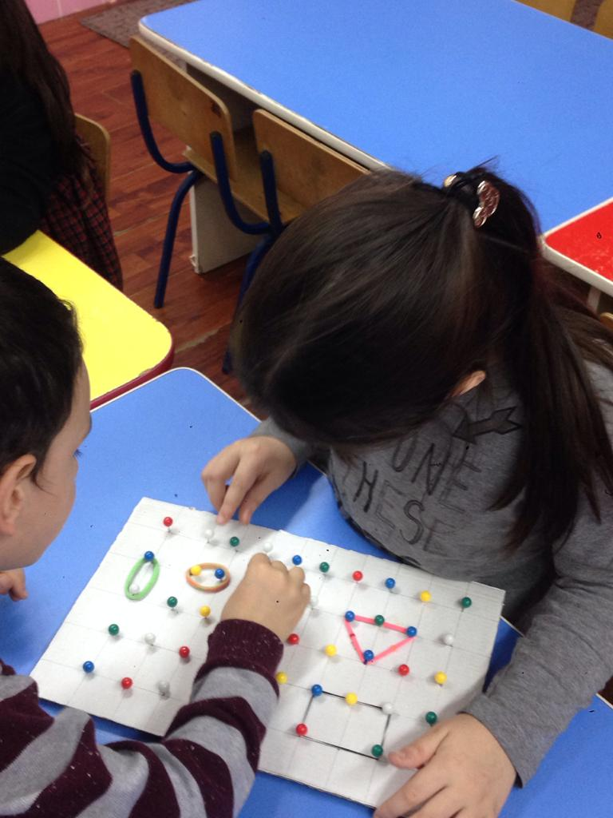
Настольная игра - для развития логики и речи

Slide 41
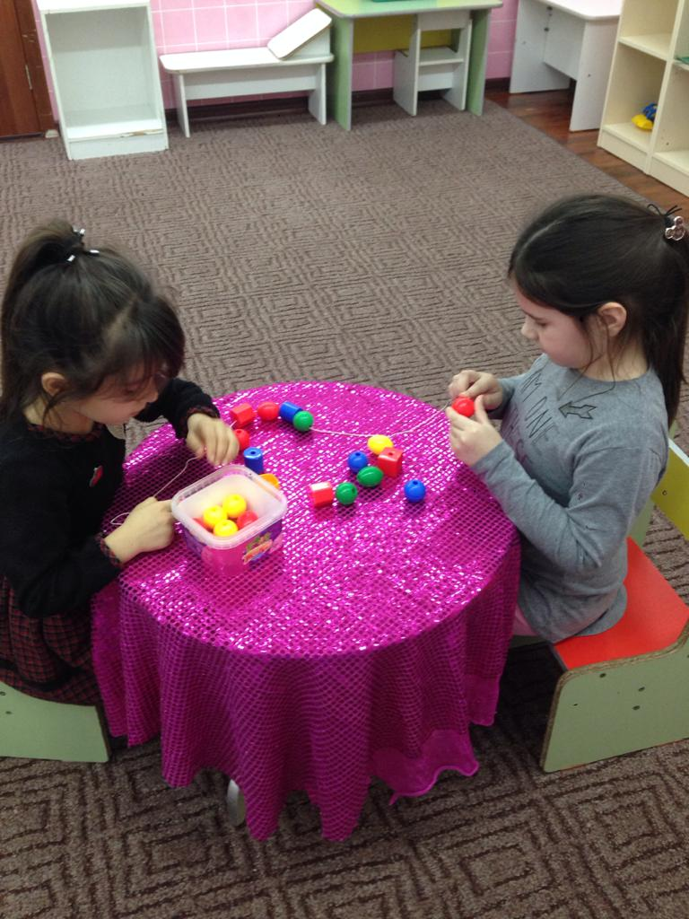
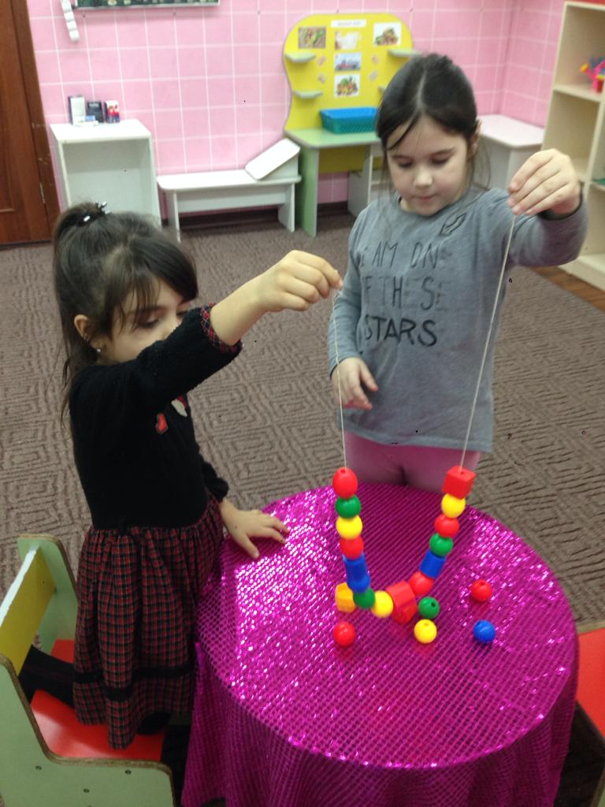
Дидактическая игра «Умные бусы»

Slide 42
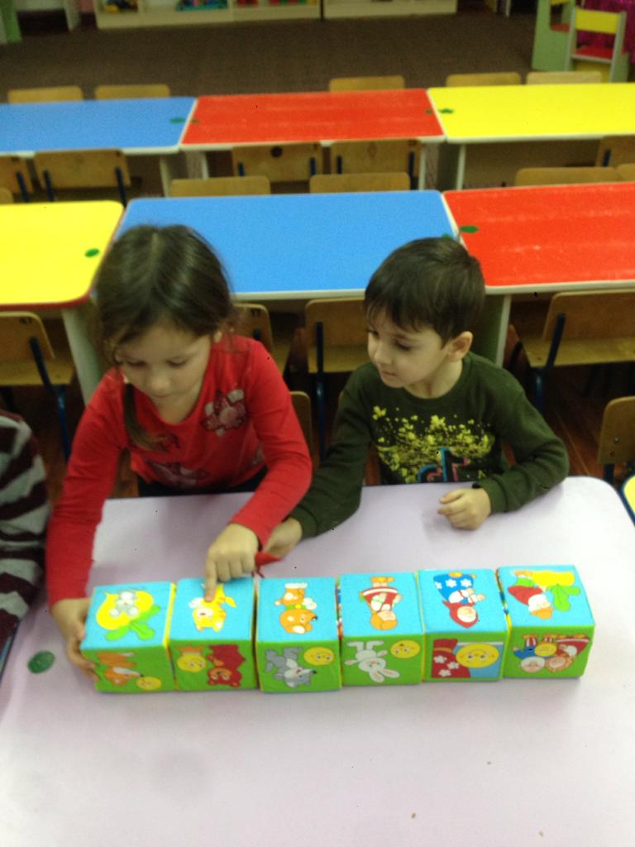
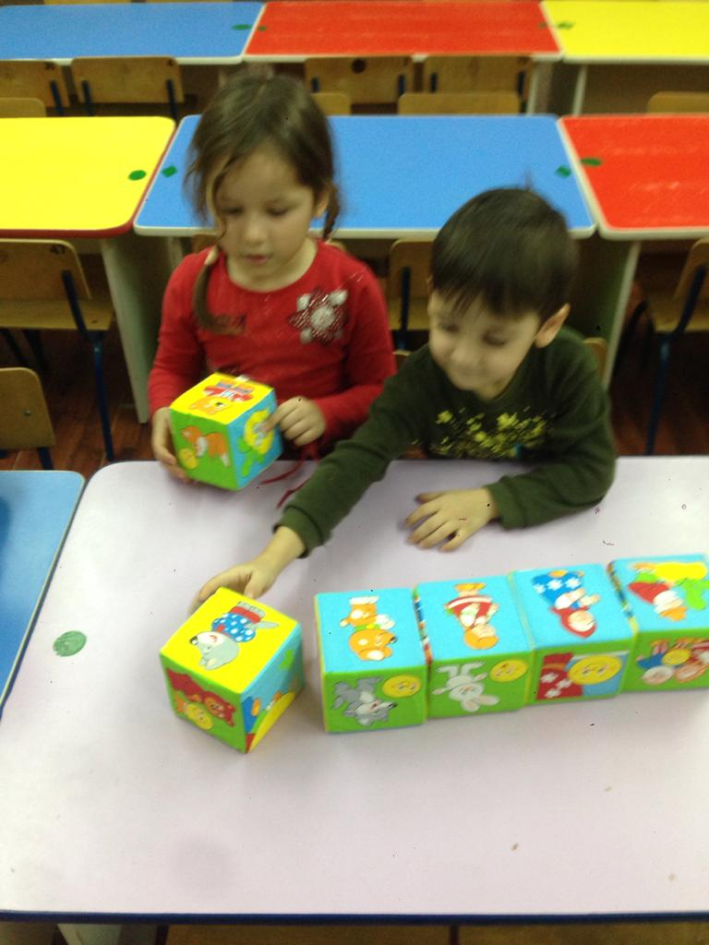
Дидактическая игра «Кубик со сказками»

Slide 43
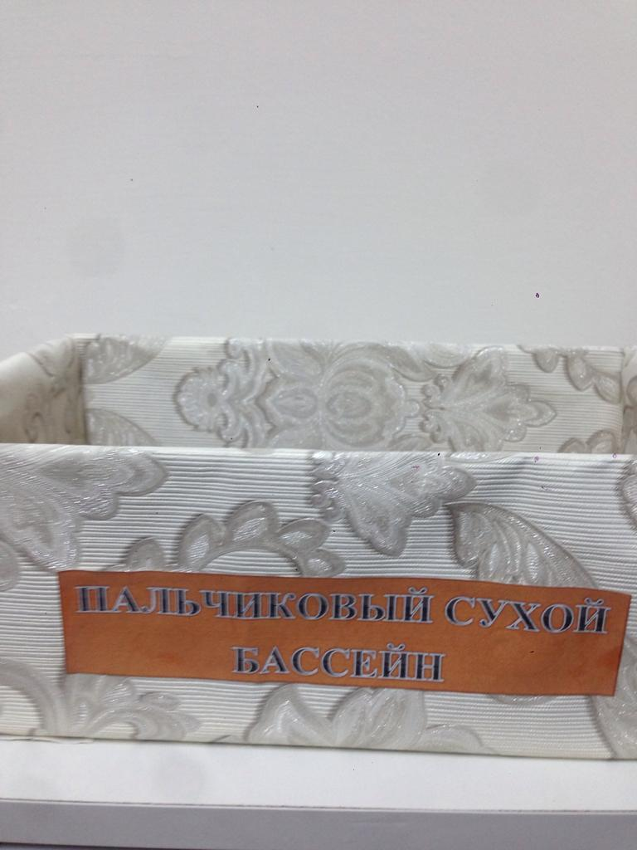
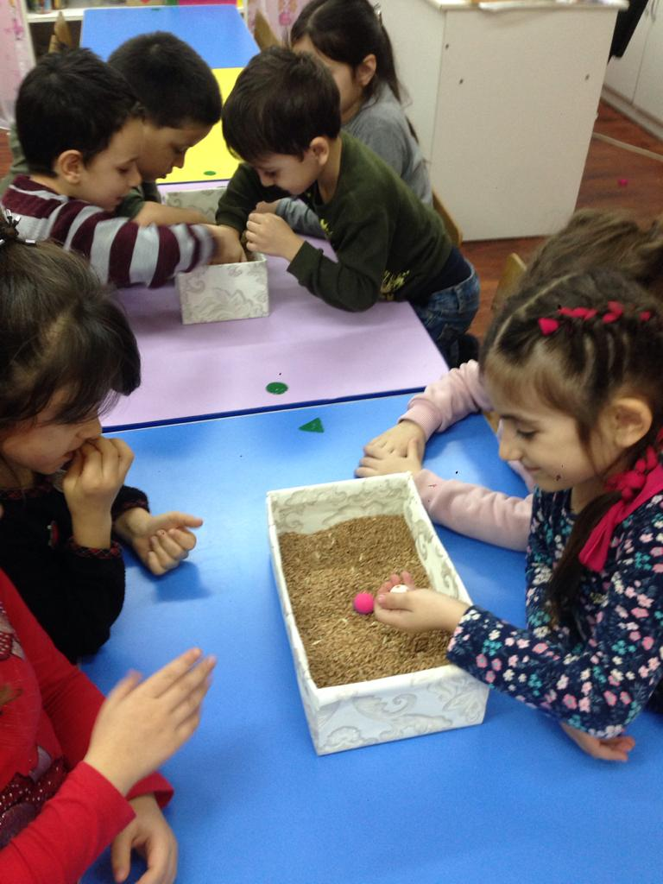
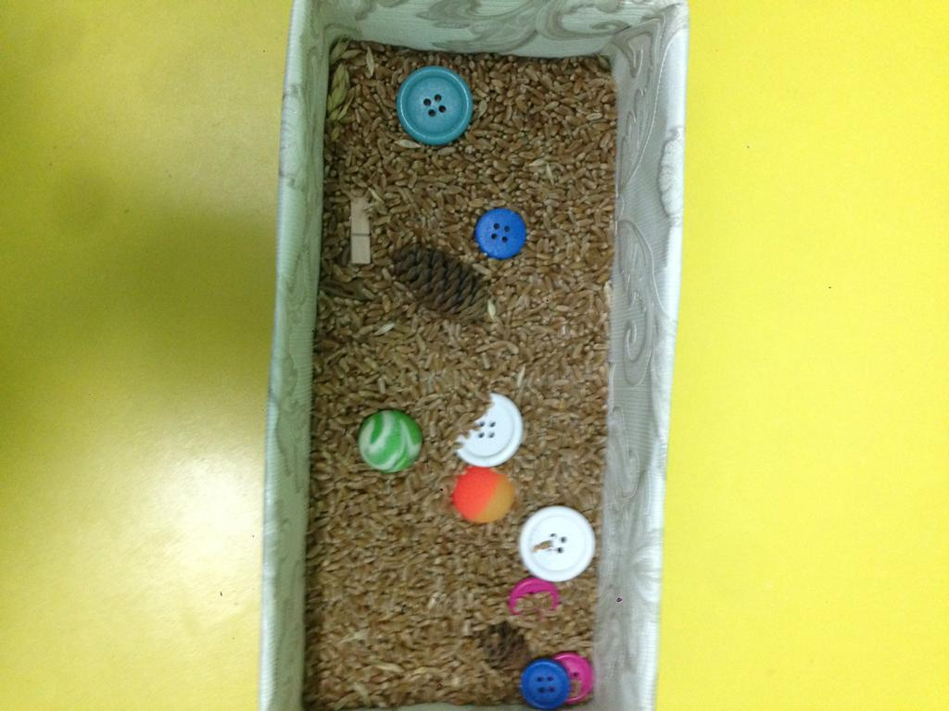
Дидактическое пособие «Сухой пальчиковый бассейн»

Slide 44
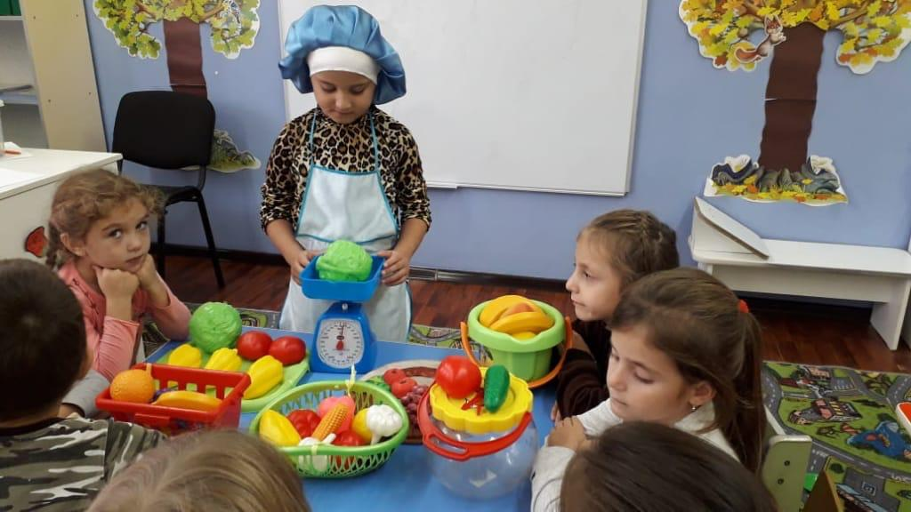
Сюжетно-ролевая игра «Магазин»

Slide 45
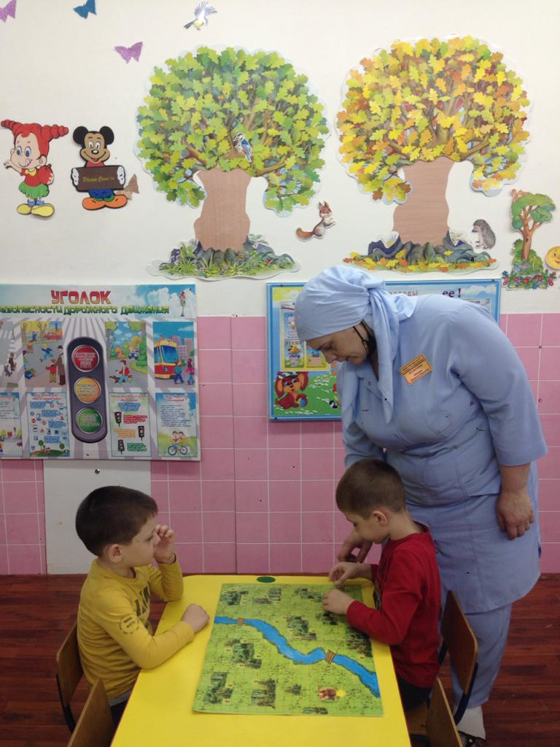

Slide 48
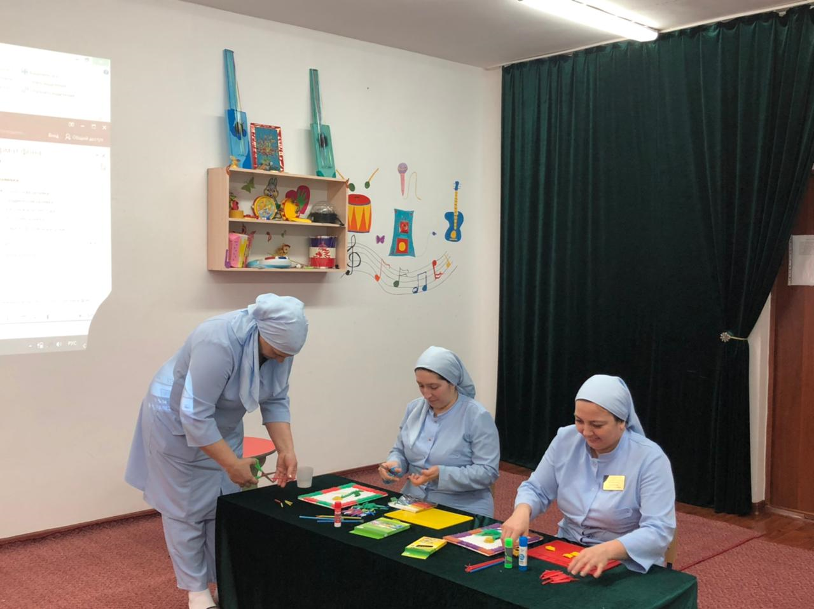

Slide 49
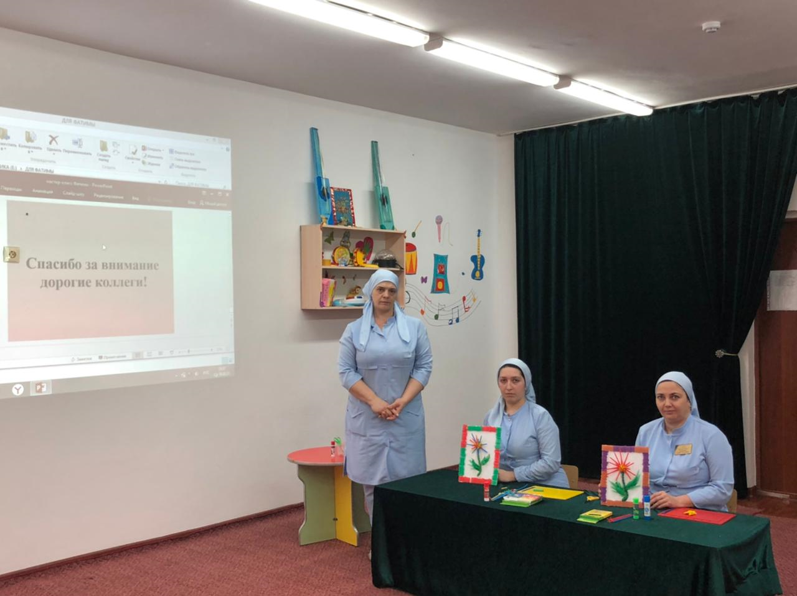

Slide 52
Работа с родителями

Slide 54
«Час работы научит большему, чем день объяснений, ибо, если я занимаю ребенка в мастерской, его руки работают на пользу его ума».
Жан-Жак Руссо

